Slide 1
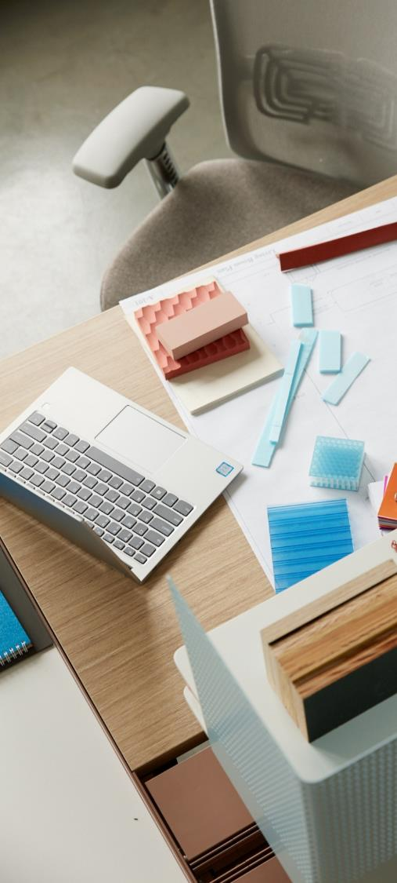
Work anywhere Sit everywhere

Slide 2
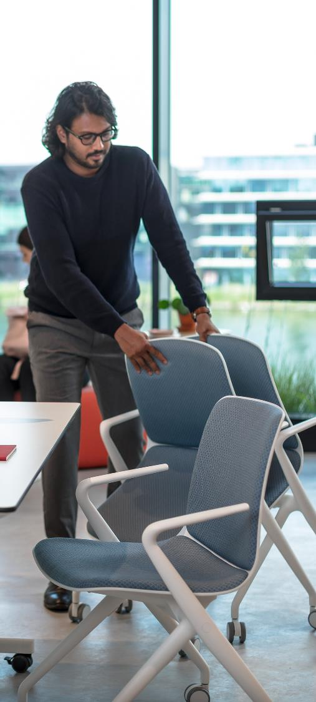
Work anywhere Sit everywhere

Slide 3
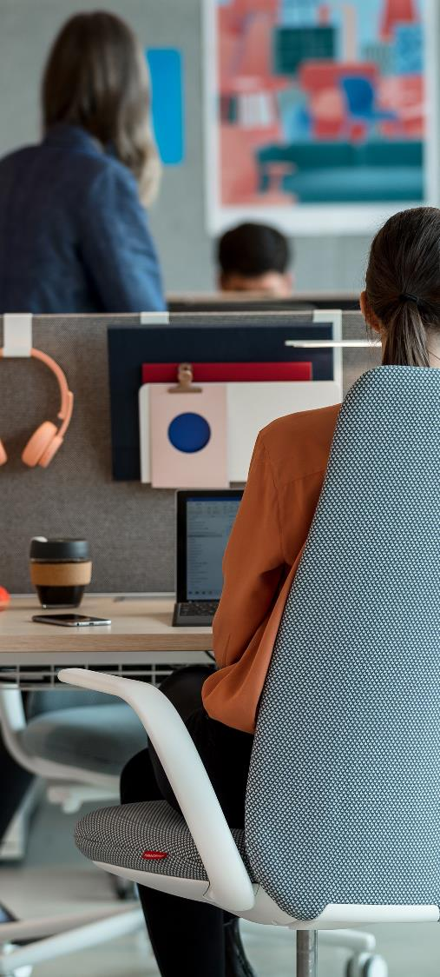
Work anywhere Sit everywhere

Slide 4
Sommaire
Work anywhere, Sit everywhere
Qu’est-ce qu’Active Seating?
Notre offre Active Seating
Matériaux & Finitions
Sièges & Développement Durable

Slide 5
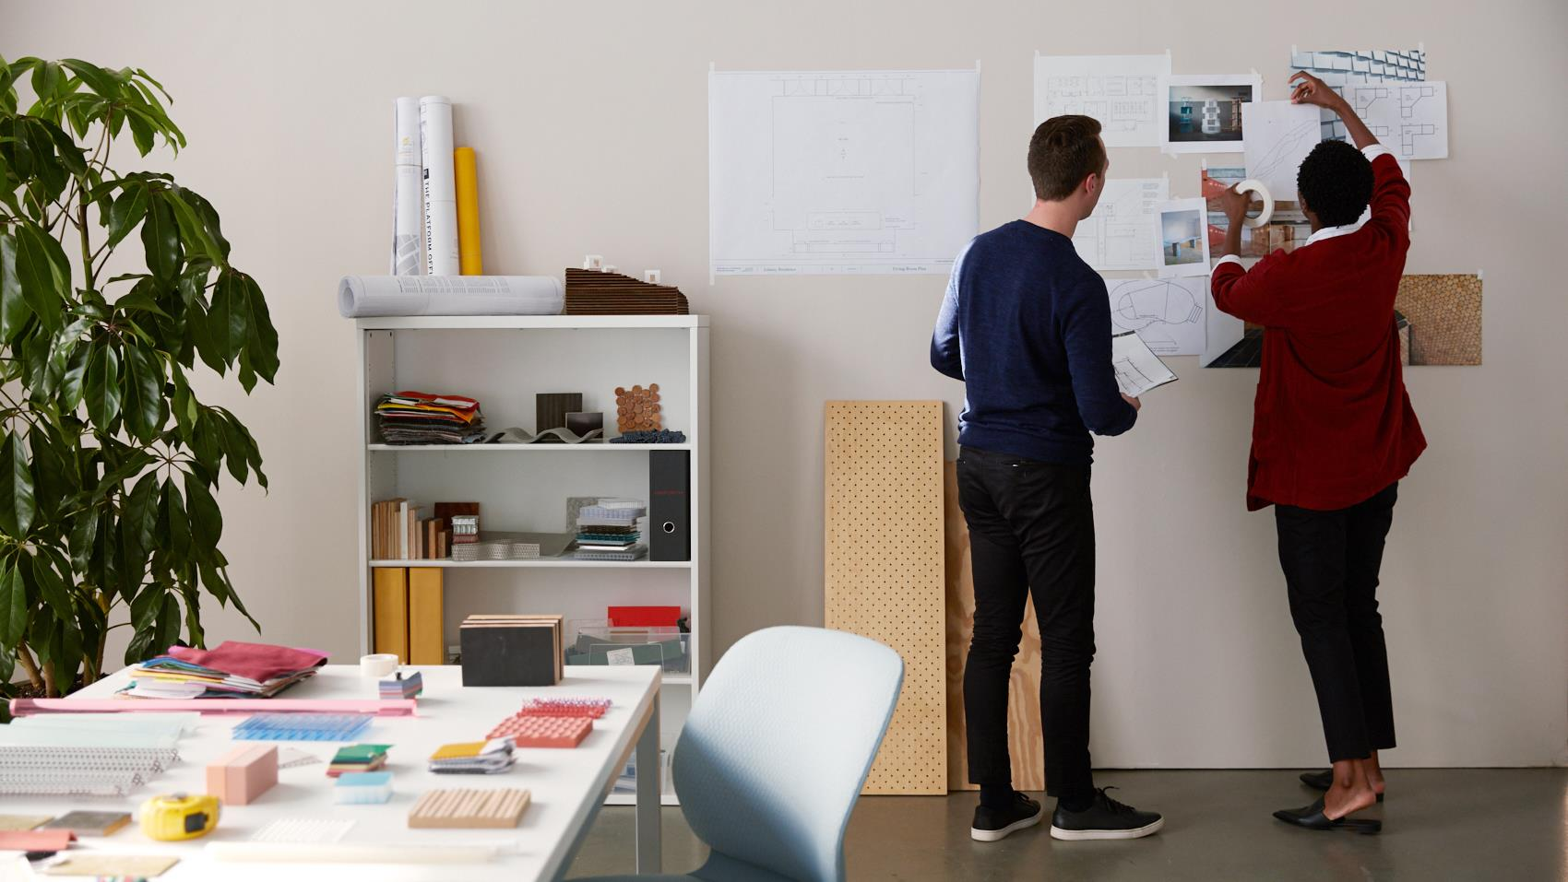
Le monde du travail change. L’ère du New Work commence.

Slide 6
La technologie permet de
travailler partout.

Slide 7
Expérience d’un environnement de travail offrant le choix : la diversité des espaces et l’incitation à la mobilité améliorent l’efficacité et procurent une expérience positive.
P. 7
79%
des personnes qui disposent d’espaces de travail variés font état d’une expérience extraordinaire.
71%
des personnes pouvant choisir leur lieu de travail déclarent vivre une expérience formidable.
Institut de Recherche Gensler, 2019

Slide 8
New Work signifie une nouvelle façon…
d’adapter l’espace de travail et la technologie à l’individu.

Slide 9
New Work signifie une nouvelle façon…
de créer une diversité d’espaces pour une diversité de postures parmi lesquelles les gens peuvent choisir.

Slide 10
New Work signifie …
une nouvelle façon de trouver votre style d’assise.

Slide 13
Avec nous, vous pouvez choisir le siège de travail qui convient à votre façon de travailler, quel que soit l’endroit où vous vous trouvez.
1
Mouvement
2
Design
3
Ergonomie
4
Prix

Slide 14
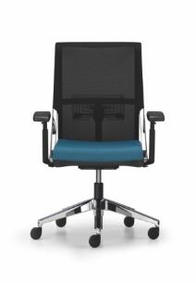
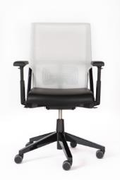
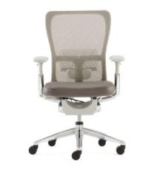
Durée d’assise
0
2h
4h
6h
8h
Lounge
Visiteur
Réunion/Conférence
Active Seating
Siège de Travail

Slide 15
Portfolio
0
2h
4h
6h
8h
Lounge
Visiteur
Réunion/Conférence
Active Seating
Siège de Travail

Slide 16
Qu’est-ce que Active Seating ?
+
Durée
Type d’activité
Notes:
Nous définissons cette catégorie de sièges comme une combinaison entre la durée d’assise et la tâche à accomplir

Slide 17
Durée d’assise
0
2h
4h
6h
8h
Lounge
Visiteur
Réunion/Conférence
Active Seating
Siège de travail

Slide 18
Durée d’assise
0
2h
4h
6h
8h
Lounge
Visiteur
Réunion/Conférence
Active Seating
Siège de Travail

Slide 19
Comment utiliser ce panorama ?
Maari
Maari
Fern
Zody
Poppy
Poppy
Intermezzo
Comforto 59
Very
Very
Very
Sélectionnez l’application que vous voulez spécifier
Sélectionnez un produit
Cliquez dessus pour accéder à votre produit
Soji
Chick Pouf
Nia
Bowi
Lively
Lively
0
< 2h
<4h
<6h
<8h
Lounge
Visiteur
Réunion & Conférence
Active Seating
Siège de travail

Slide 20
Lounge
P.20
Poppy
Chick Pouf
0
2h
4h
6h
8h
Lounge
Visiteur
Réunion & Conférence
Retour au panorama
Active Seating
Siège de Travail
Notes:
Cliquez sur un siège pour âfficher plus d‘information

Slide 21
Visiteur
P.21
Maari
Poppy
Intermezzo
Very
Chick Pouf
Lively
0
2h
4h
6h
8h
Lounge
Visiteur
Réunion & Conférence
Retour au panorama
Active Seating
Siège de Travail
Notes:
Cliquez sur un siège pour âfficher plus d‘information

Slide 22
Maari
Réunion & Conférence
Poppy
Intermezzo
Very
Nia
Bowi
Lively
0
2h
4h
6h
8h
Lounge
Visiteur
Réunion& Conférence
Retour au panorama
Active Seating
Siège de Travail
Notes:
Cliquez sur un siège pour âfficher plus d‘information

Slide 23
Active Seating Le premier produit d'une famille qui va s'agrandir
Nia
0
2h
4h
6h
8h
Lounge
Visiteur
Réunion & Conférence
Retour au panorama
Active Seating
Siège de Travail
Notes:
Cliquez sur un siège pour âfficher plus d‘information

Slide 24
Siège de Travail
Fern
Zody
Comforto 59
Very
Soji
Lively
0
2h
4h
6h
8h
Lounge
Visiteur
Réunion & Conférence
Retour au panorama
Active Seating
Siège de Travail
Notes:
Cliquez sur un siège pour âfficher plus d‘information

Slide 25
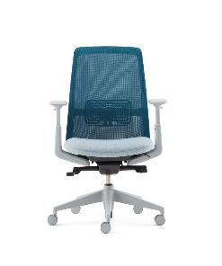
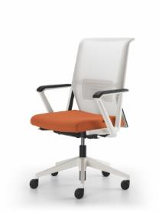
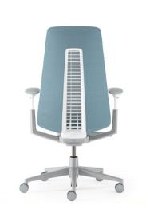
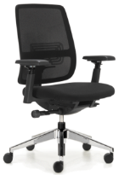
Top classement Active Seating & Siège de Travail
Lively
Soji
Nia
Very
Comforto 59
Dynaflex
Zody
Fern
Mouvement
Design
Ergonomie
Prix
€
€ €
€ €
€ €
€ €
€ € €
€ € €
€ € €
sommaire
Notes:
En rouge, les points forts de chaque siège selon le critère principal de choix. En cliquant sur un siège, vous arrivez sur sa description détaillée

Slide 26
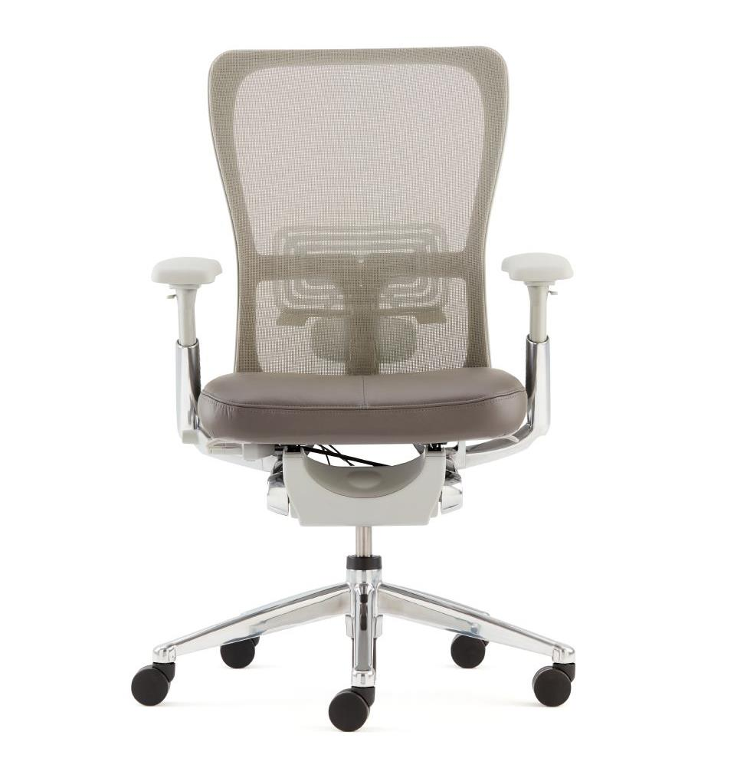
Zody
Système PAL™ Back pour un soutien lombaire asymétrique
Soutien du bassin. Soutient et amène le bassin vers l’avant pour maintenir la forme naturelle et idéale de la colonne vertébrale en courbe « S »
Accoudoirs réglables 4D
Siège ergonomique, surface de l’assise optimisée, disponible avec réglage de profondeur d’assise sur demande
Un ajustement synchrone en 3 points assure un mouvement optimal pour une assise dynamique
Retour au panorama

Slide 27
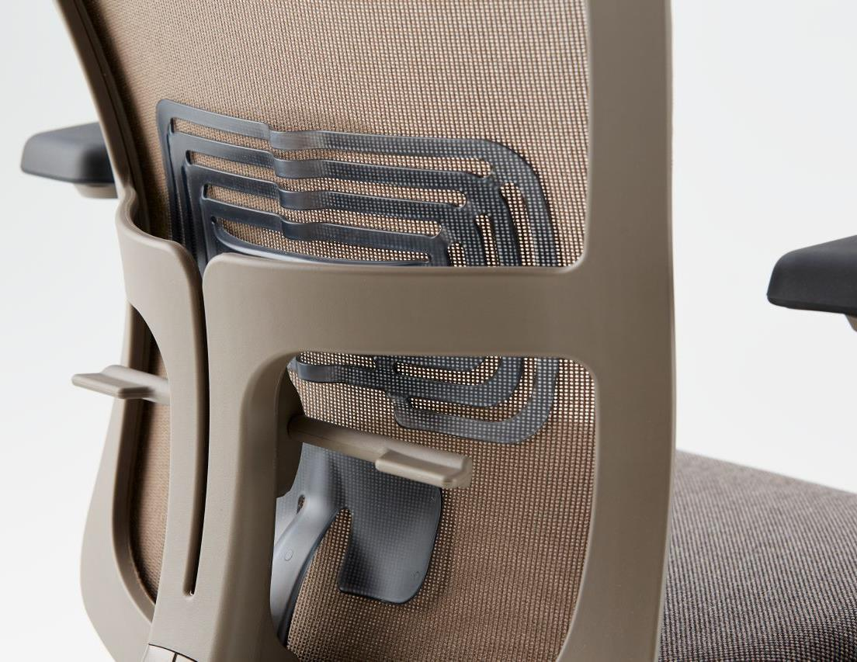
Zody
Système PAL™ Back pour un soutien lombaire asymétrique
Soutien du bassin. Soutient et amène le bassin vers l’avant pour maintenir la forme naturelle et idéale de la colonne vertébrale en courbe « S »
Accoudoirs réglables 4D
Siège ergonomique, surface de l’assise optimisée, disponible avec réglage de profondeur d’assise sur demande
Un ajustement synchrone en 3 points assure un mouvement optimal pour une assise dynamique
Retour au panorama

Slide 28
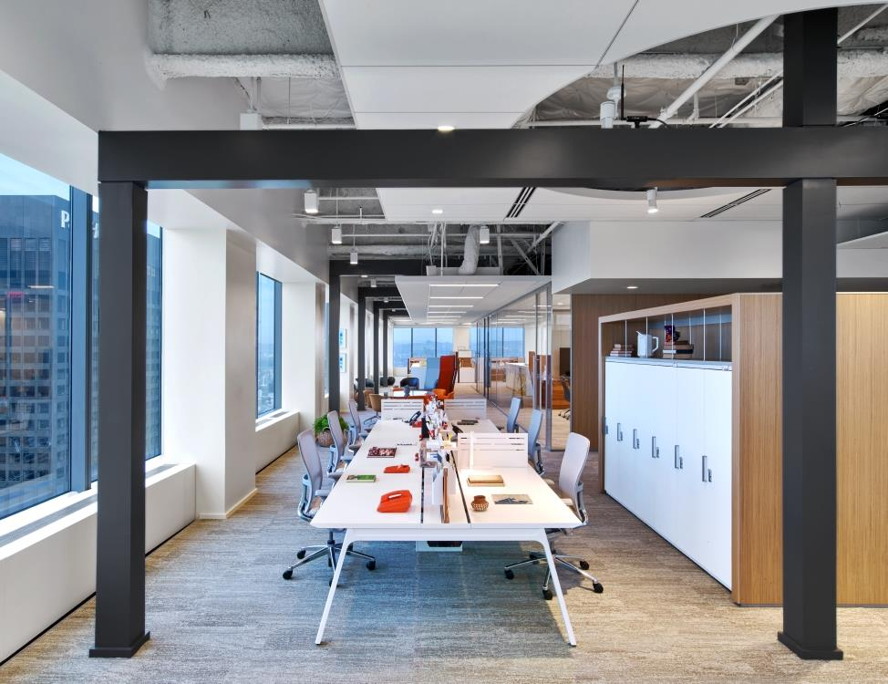
Zody
“LA FORME SUIT LA SCIENCE” Un siège de travail performant, qui allie un confort scientifiquement prouvé, un design international et une haute performance environnementale.
Retour au panorama

Slide 29
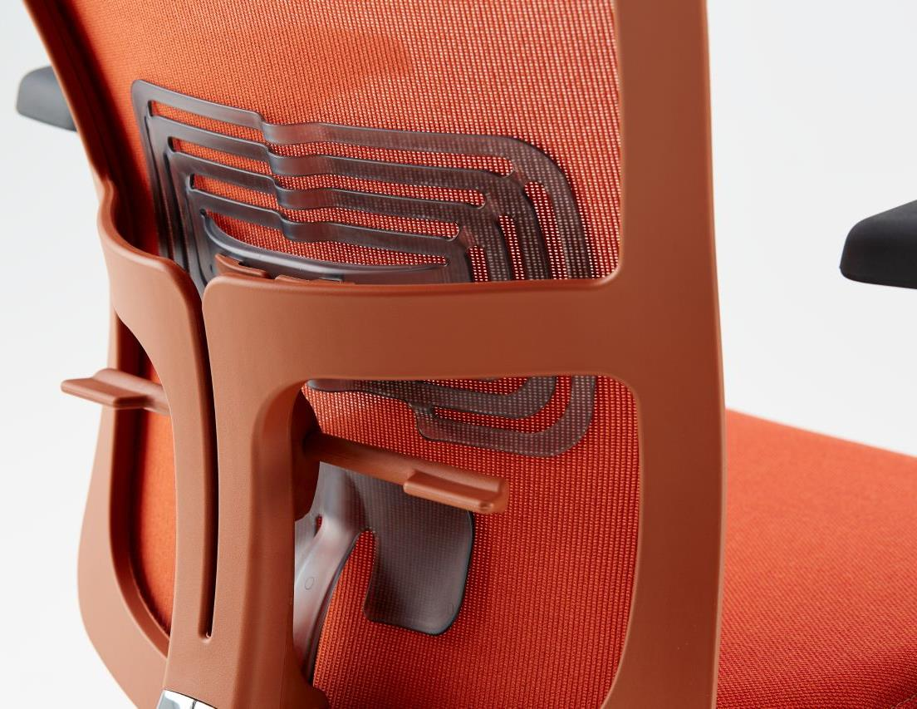
Zody
“LA FORME SUIT LA SCIENCE” Un siège de travail performant, qui allie un confort scientifiquement prouvé, un design international et une haute performance environnementale.
Retour au panorama
sommaire

Slide 30
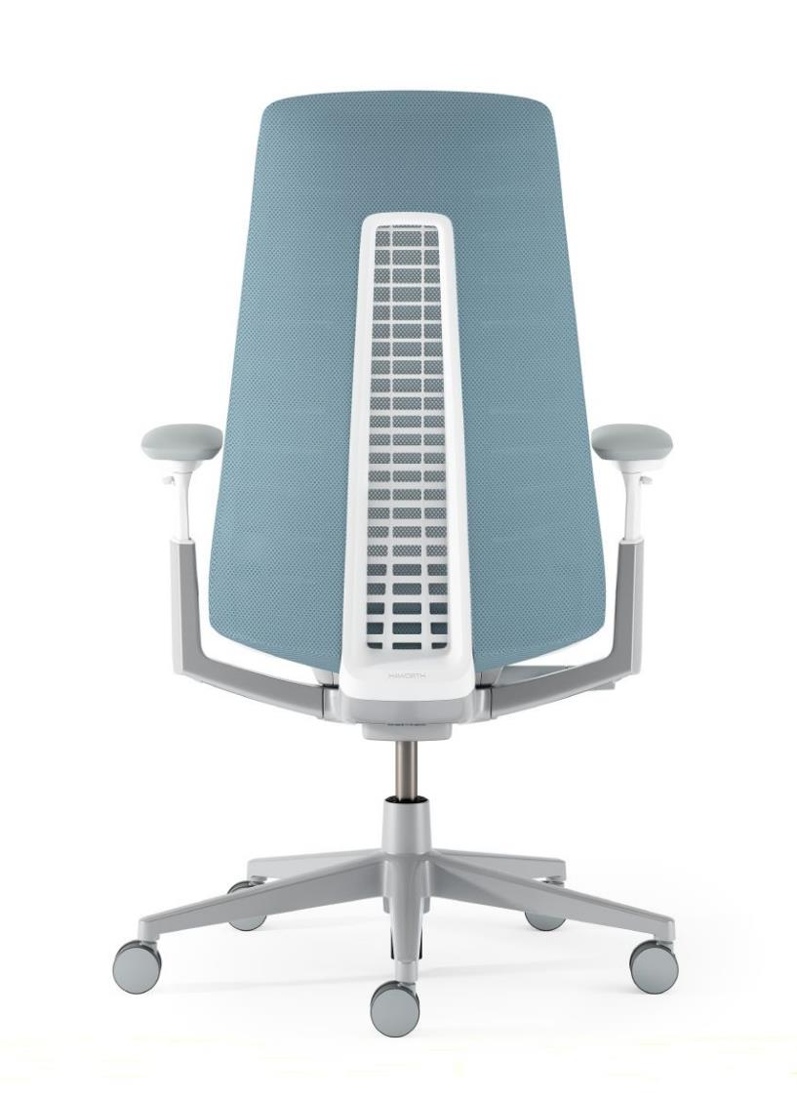
Fern
DESIGNER Haworth Design Studio et ITO Design
FERN mécanisme à 3 points avec blocage du dossier en 5 positions
INCLINAISON D’ASSISE
(en option)
SUPPORT LOMBAIRE réglable en hauteur (en option)
ACCOUDOIRS 4D OU FIXES
DOSSIER FLEXIBLE
Retour au panorama

Slide 31
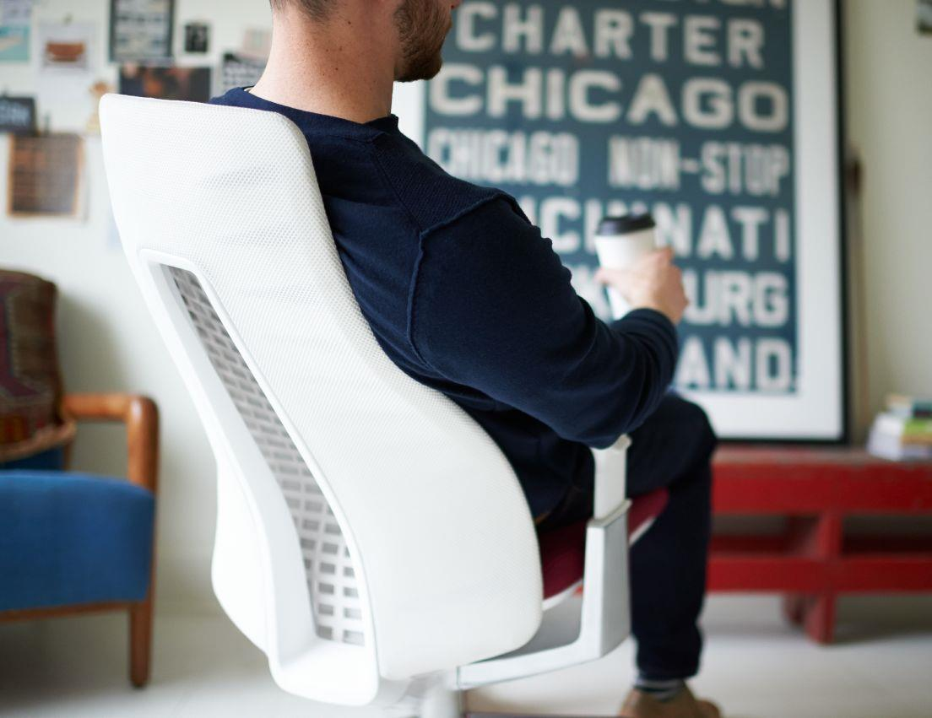
Fern
DESIGNER Haworth Design Studio et ITO Design
FERN mécanisme à 3 points avec blocage du dossier en 5 positions
INCLINAISON D’ASSISE
(en option)
SUPPORT LOMBAIRE réglable en hauteur (en option)
ACCOUDOIRS 4D OU FIXES
DOSSIER FLEXIBLE
Retour au panorama

Slide 32
Fern
Fern procure une expérience d’assise confortable, stimulante, génératrice de sensations positives. Vous êtes bien en équilibre au centre de votre siège. Son design accueillant est très humain, la mécanique se fond discrètement dans une esthétique chaleureuse, presque domestique.
Retour au panorama

Slide 33
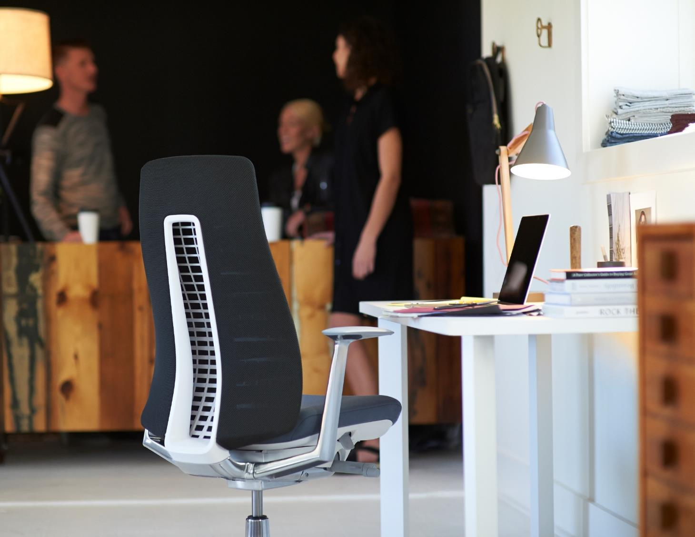
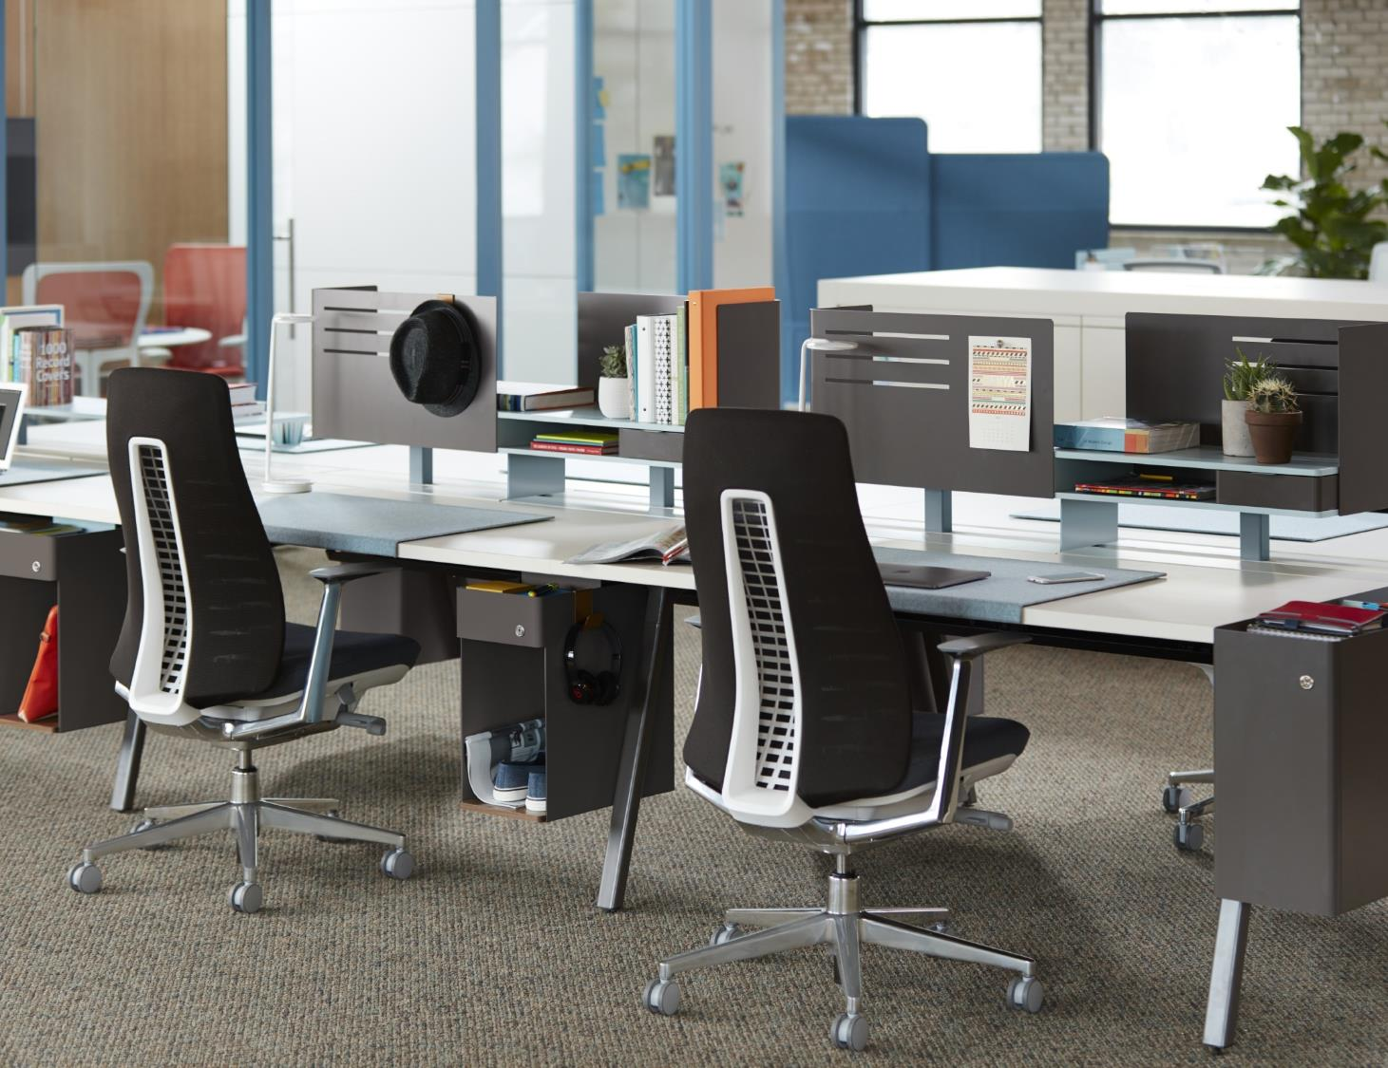
Fern
Fern procure une expérience d’assise confortable, stimulante, génératrice de sensations positives. Vous êtes bien en équilibre au centre de votre siège. Son design accueillant est très humain, la mécanique se fond discrètement dans une esthétique chaleureuse, presque domestique.
Retour au panorama

Slide 34
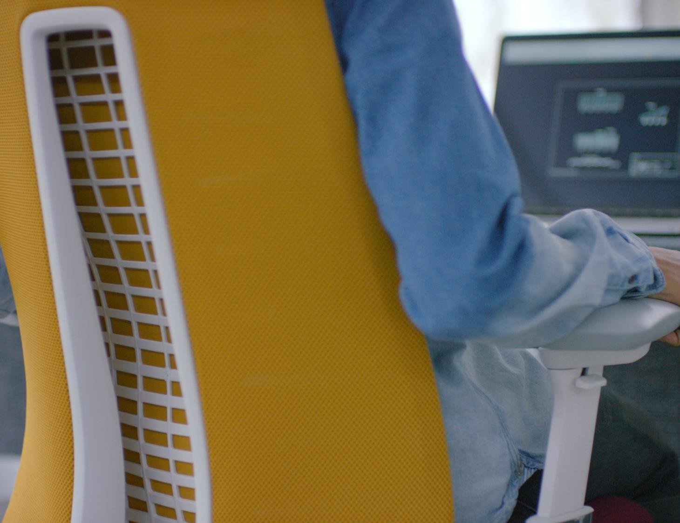
Fern
Fern procure une expérience d’assise confortable, stimulante, génératrice de sensations positives. Vous êtes bien en équilibre au centre de votre siège. Son design accueillant est très humain, la mécanique se fond discrètement dans une esthétique chaleureuse, presque domestique.
Retour au panorama
sommaire

Slide 35
Bowi
Esthétique simple et épurée adaptée à la plupart des environnements
Mécanisme pivotant unique pour un emboîtage facile
Conception tout polyamide économique
Conçu par brodbeck design et Haworth Design Studio​
Retour au panorama

Slide 36
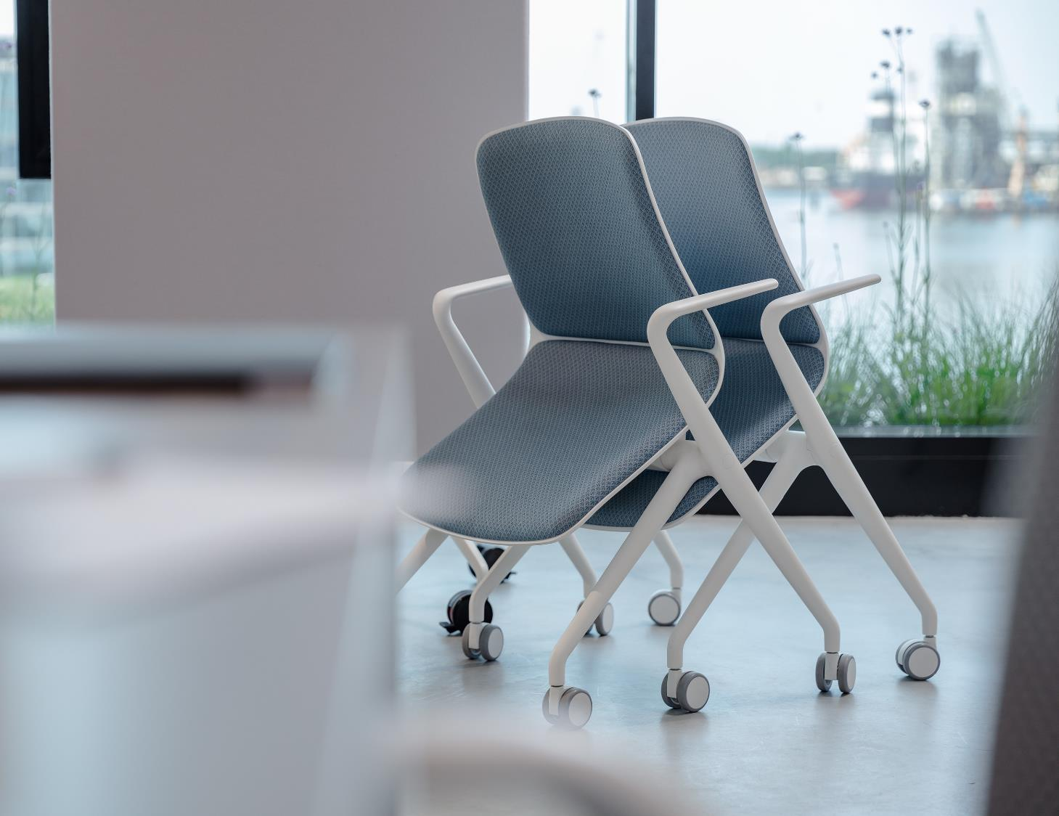
Bowi
Design minimaliste
​
Bowi a été conçu dans une esthétique simple et épurée qui s’harmonise avec un large panel d’environnements, tels que les salles de conférence, de réunion et de projets ou les cafétérias.
Retour au panorama

Slide 37
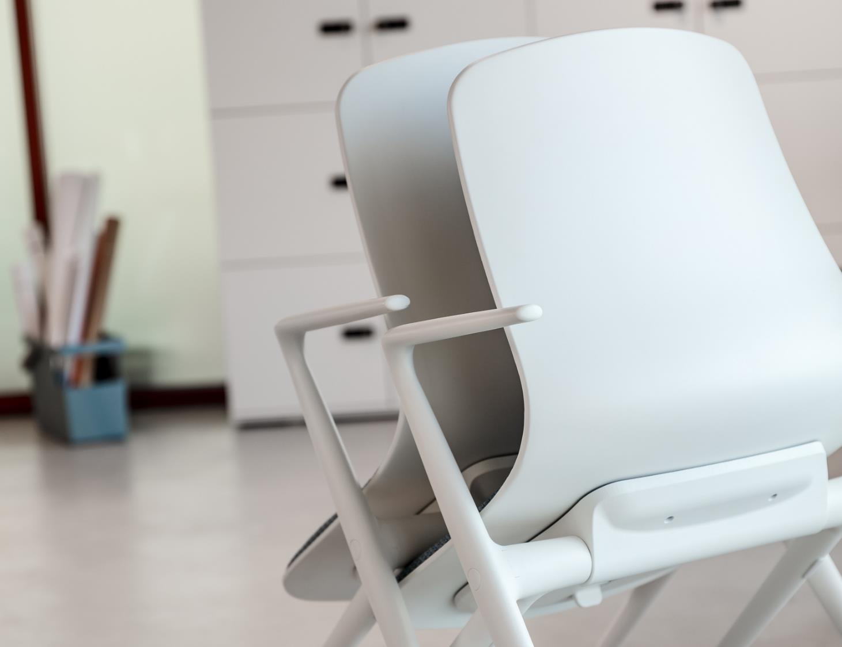
Bowi
Rangement​ facile
Le mécanisme astucieux permet à la chaise d’être facilement inclinée et emboîtée en utilisant un minimum d’espace, pour répondre au besoin croissant de place et de flexibilité. ​
Retour au panorama

Slide 38
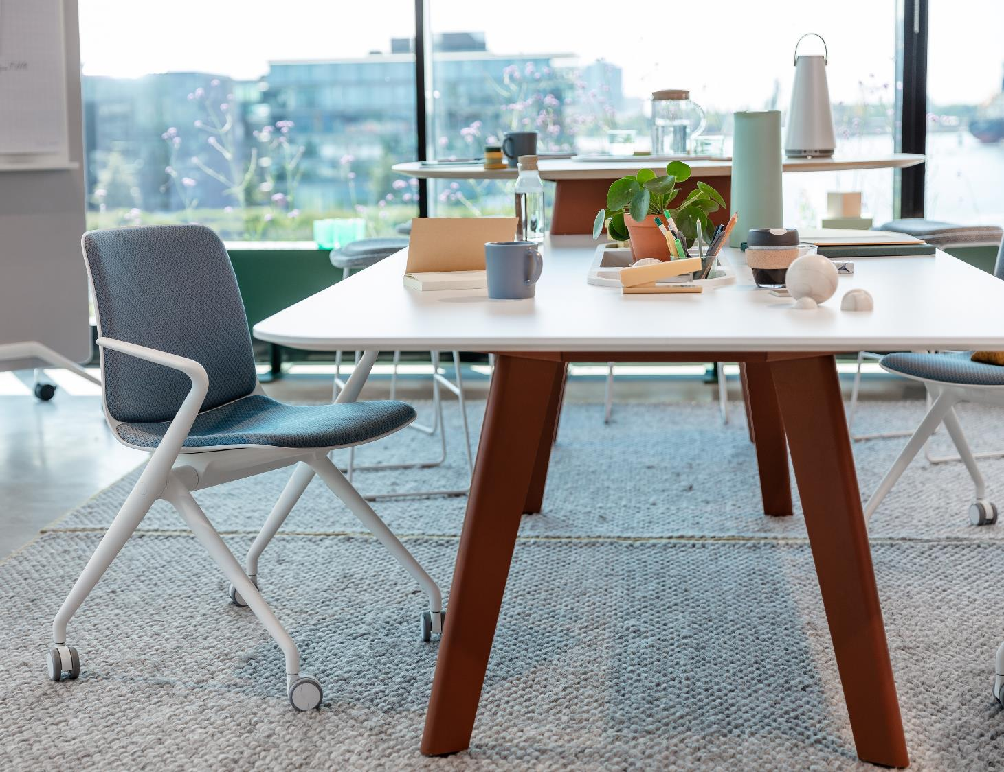
Bowi
Economique​
Avec sa construction entièrement en polyamide, Bowi est une solution d’assise polyvalente à un prix abordable, conçue pour être économiquement compétitive.
Retour au panorama

Slide 39
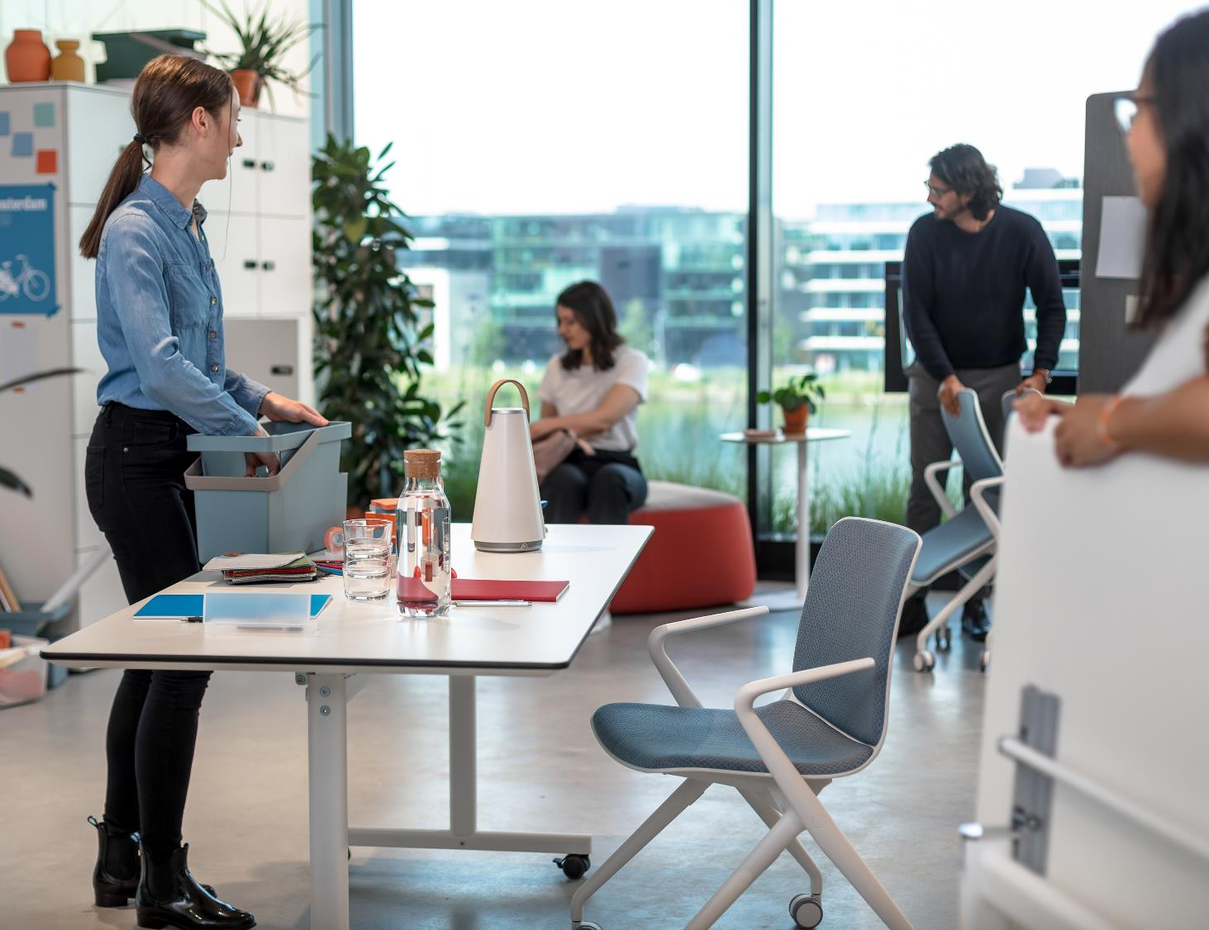
Bowi
Retour au panorama
sommaire

Slide 40
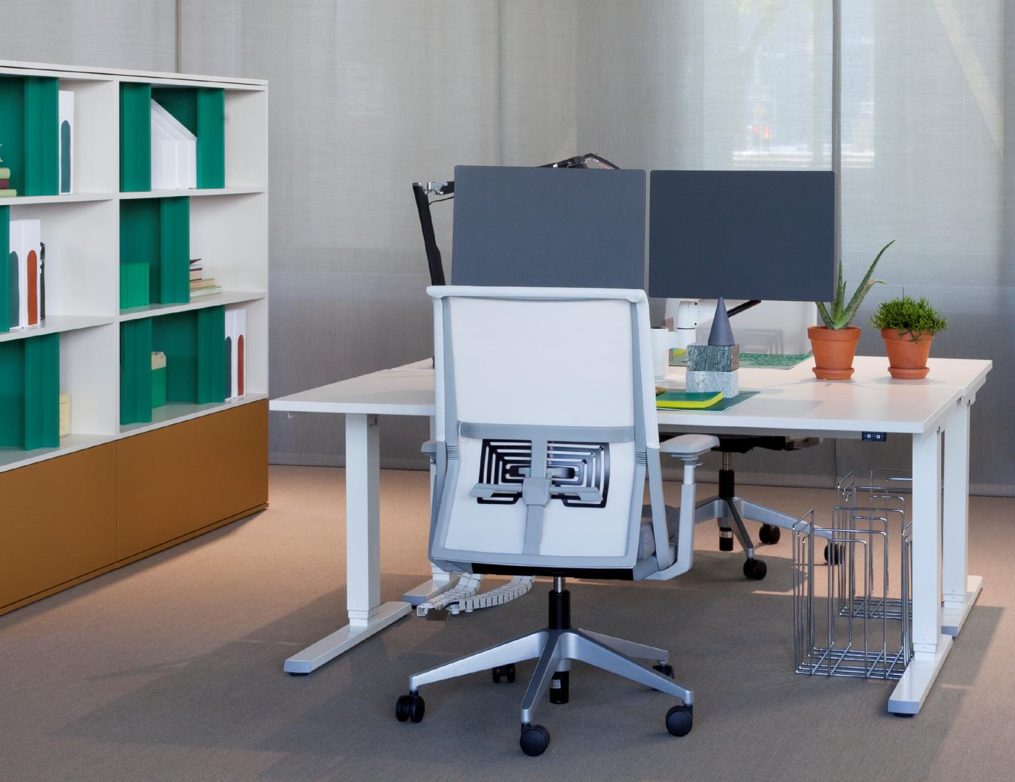
Comforto 59
Designers : Simon Desanta et Studio de Design Haworth
Mécanisme de contrôle automatique du poids : le siège s’adapte automatiquement au poids de chaque utilisateur et lui fait oublier qu’il est assis.
Caractéristiques : Réglage du soutien lombaire asymétrique PAL™, assise AIR-GO-PUR™, accoudoirs fixes ou 4D, appui-tête.
Retour au panorama

Slide 41
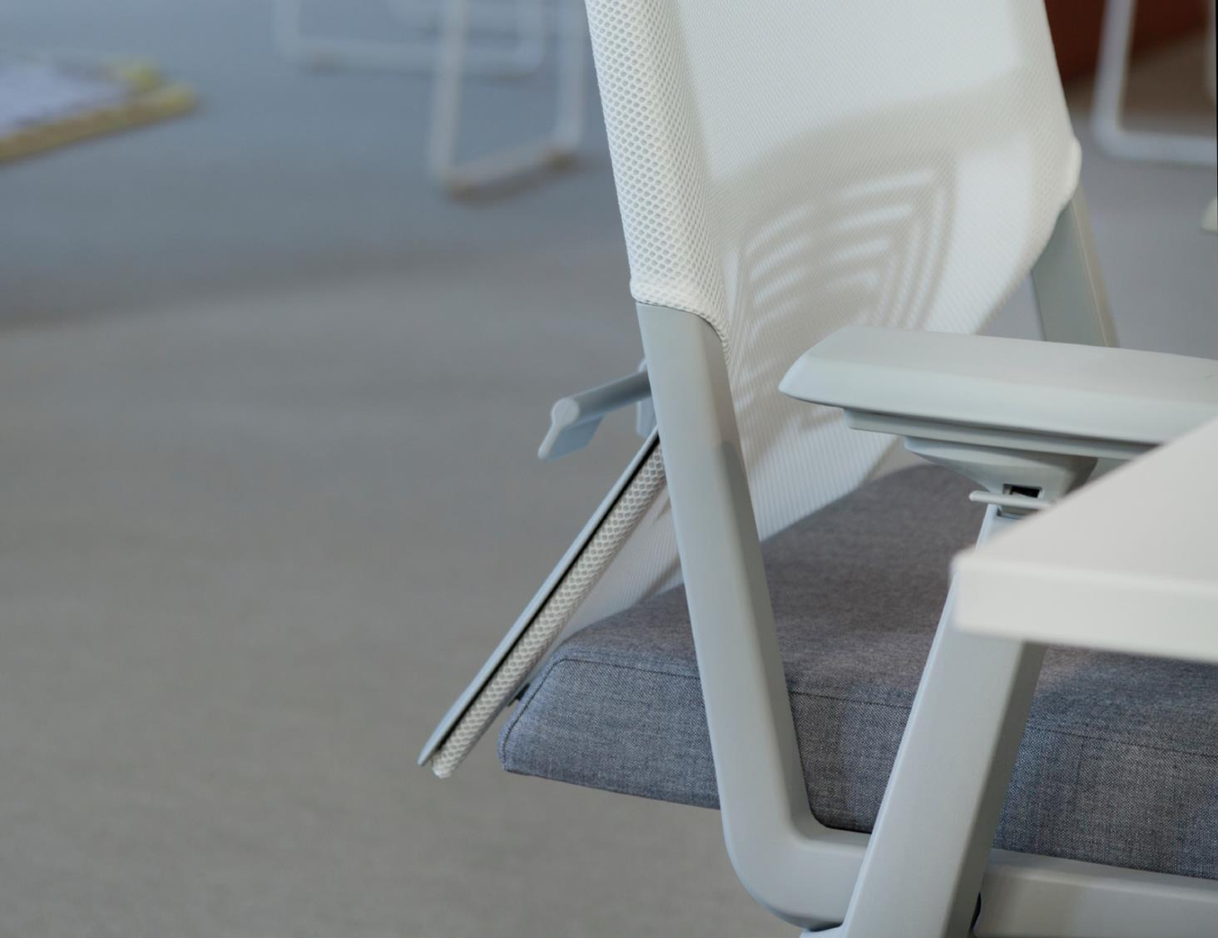
Comforto 59
Développé par Simon Desanta, en collaboration avec le Studio de Design Haworth, le siège Comforto 59, au design épuré, propose toutes les fonctionnalités essentielles.
Retour au panorama
sommaire

Slide 42
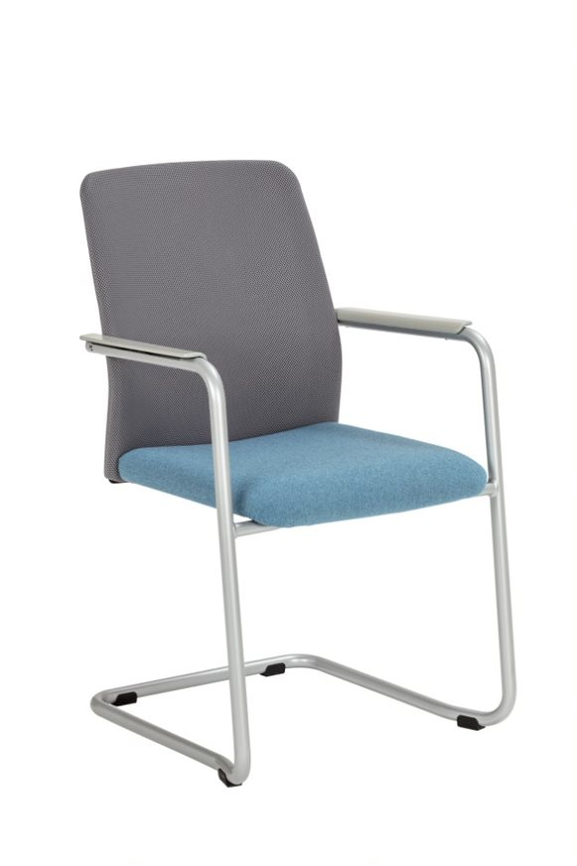
Intermezzo
Un programme de sièges visiteurs polyvalent, adapté à toutes les utilisations classiques de sièges en mode réunion.
Retour au panorama
sommaire

Slide 43
Nia
Redéfinir les sièges de travail
Les sièges traditionnels contrastent avec l’esthétique de plus en plus résidentielle du lieu de travail. Nia, avec son fin profil capitonné et ses mécanismes dissimulés, est une chaise qui s’accorde enfin à cette nouvelle esthétique sans compromettre les performances.
Retour au panorama

Slide 44
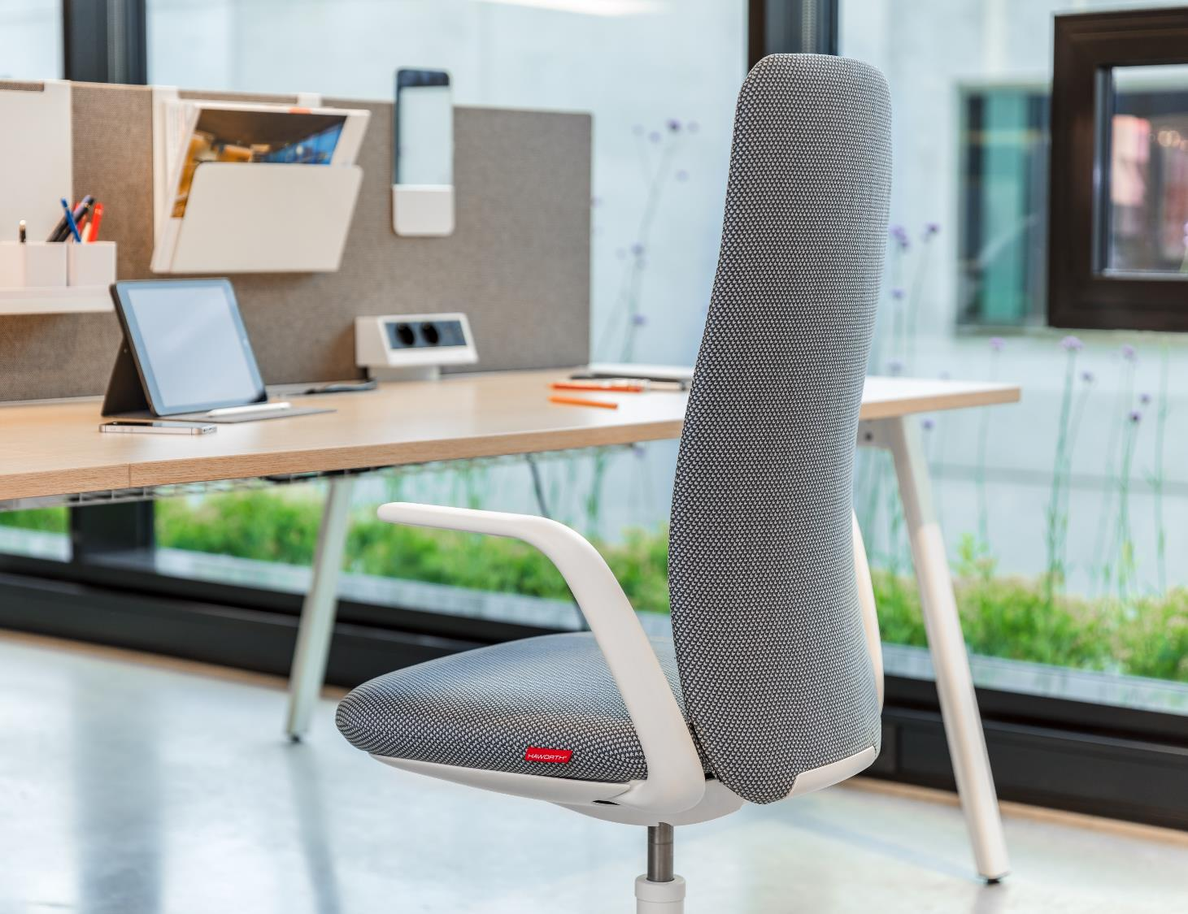
Nia
Tant de possibilités
Nia est conçu pour allier le style et le confort d’une chaise lounge aux performances d’une chaise de travail, créant ainsi une solution pour de nombreux environnements, depuis les salles de réunion / conférence jusqu’aux espaces de concentration en passant par les espaces de collaboration.
Retour au panorama

Slide 45
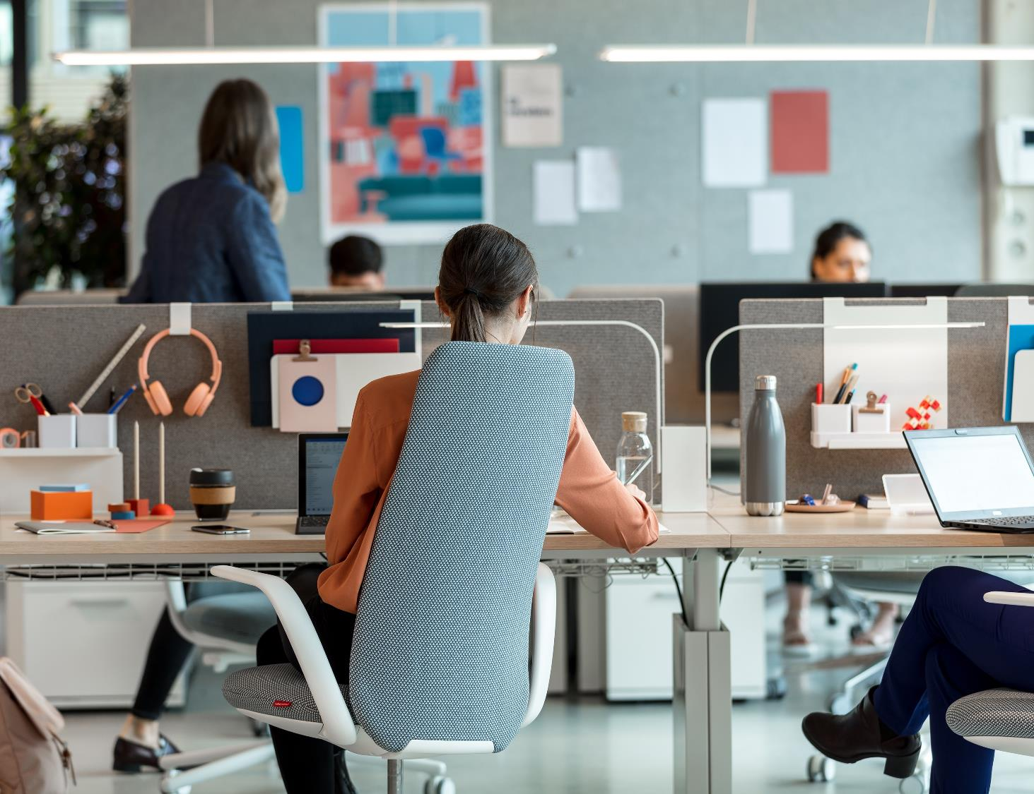
Nia
Liberté à volonté, soutien en cas de besoin
Le mécanisme activé par le poids et le dossier pivotant unique de Nia s’adaptent rapidement aux postures de l’utilisateur sans réglages compliqués.
Retour au panorama

Slide 46
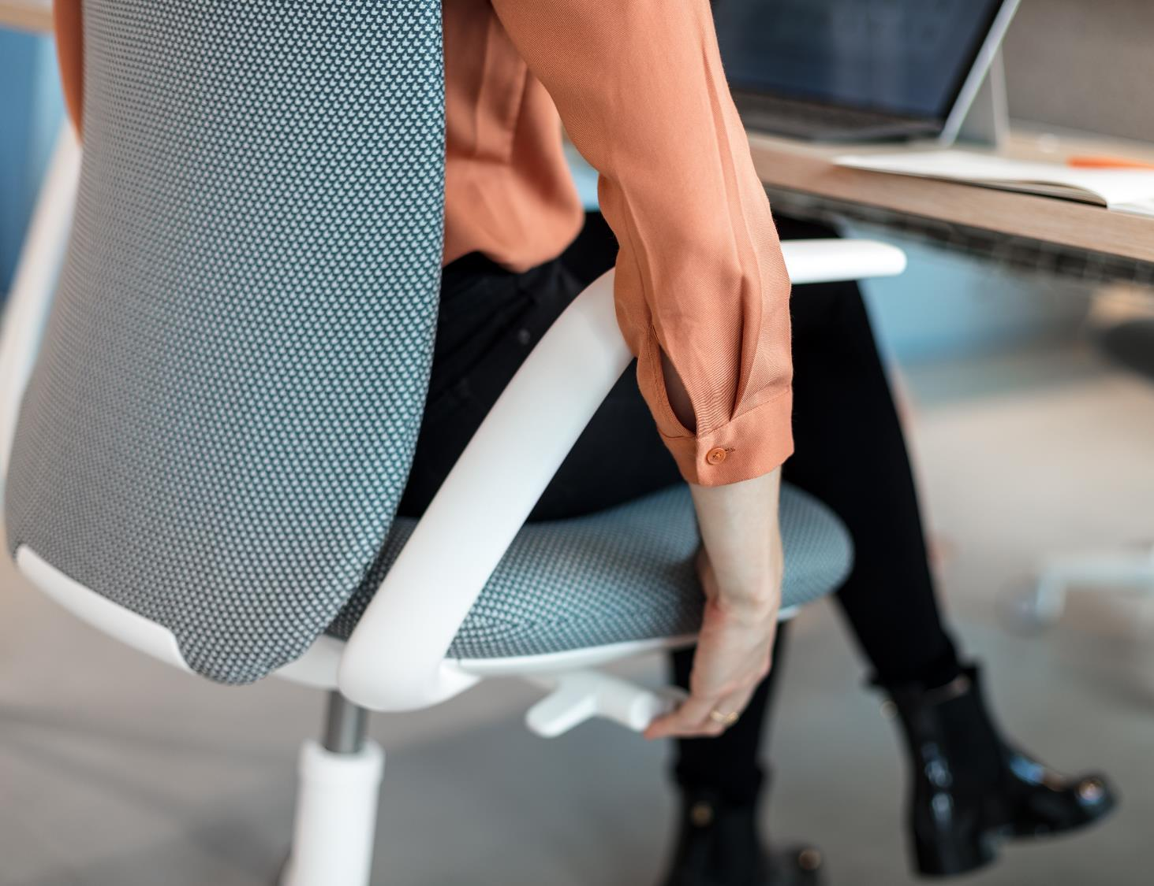
Nia
Retour au panorama

Slide 47
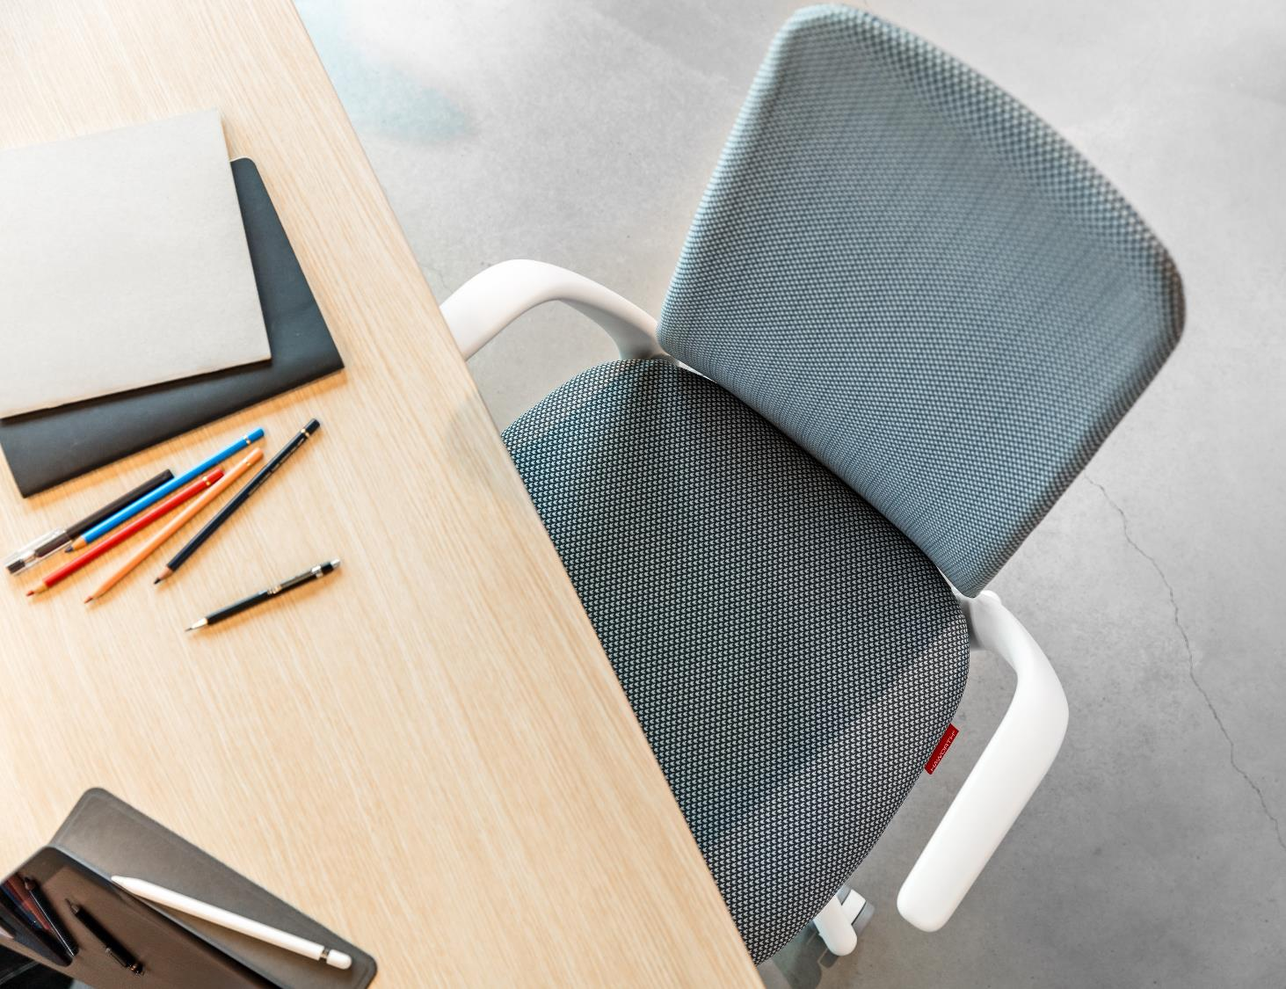
Nia
Retour au panorama

Slide 48
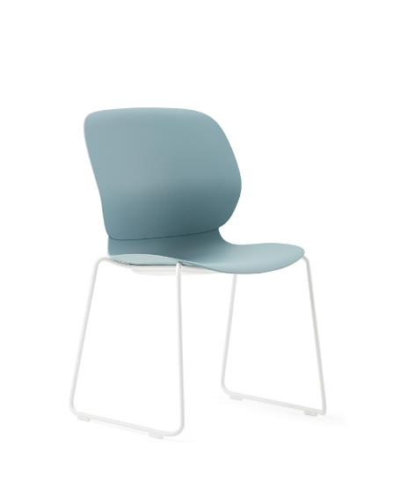
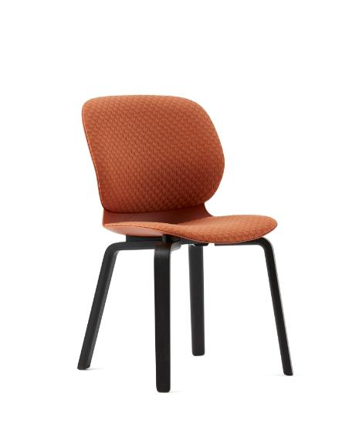
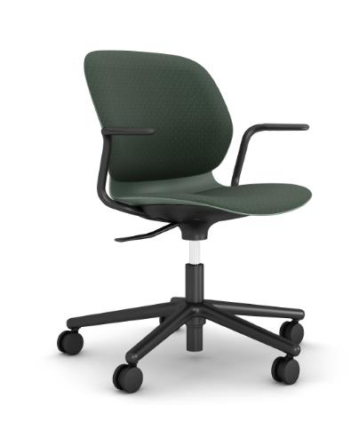
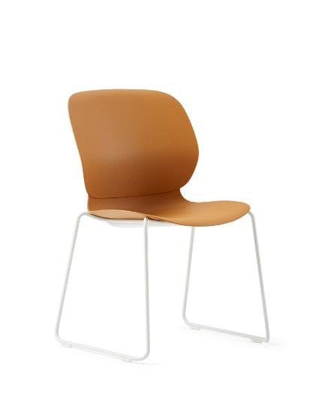
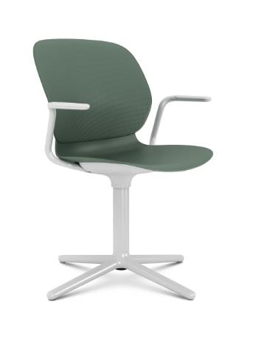
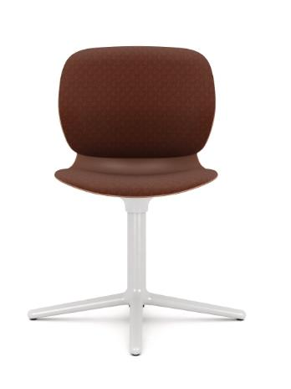
Maari
Son design a été influencé par notre connaissance des formes des assises et des dossiers, et par la vision de Patricia Urquiola.
Conçue avec un système de soutien intégré, Maari s’adapte à un large éventail d’utilisateurs.
DESIGN : Patricia Urquiola
Retour au panorama

Slide 49
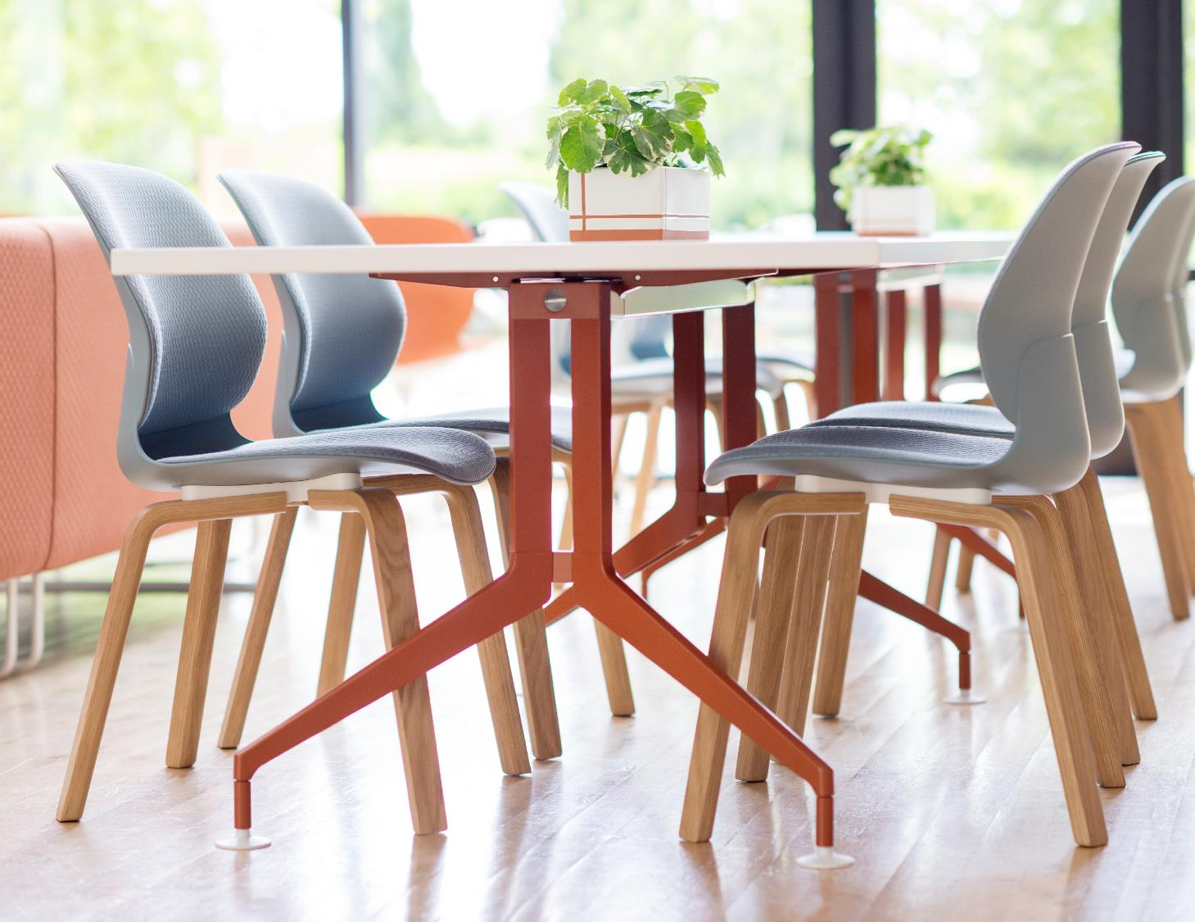
Maari
Retour au panorama

Slide 50
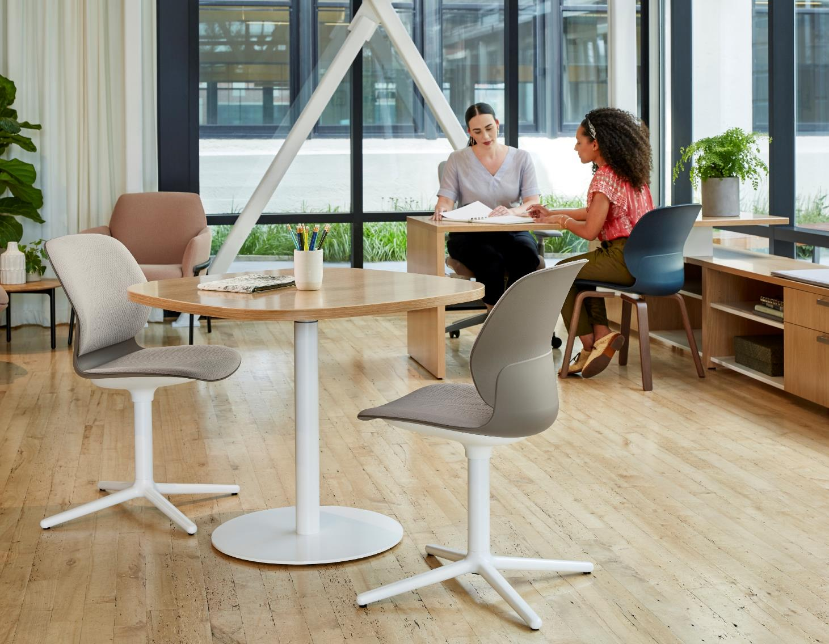
Maari
Maari vous permet d’équiper de nombreux espaces avec une des plus larges familles de sièges sur le marché. Conçue par Patricia Urquiola, Maari est faite d’une coque moulée d’une seule pièce, délicatement texturée, identique sur toutes les chaises. Choisissez n’importe quelle base avec la même coque pour créer un large éventail d’applications.
Retour au panorama

Slide 51
Maari
Maari vous permet d’équiper de nombreux espaces avec une des plus larges familles de sièges sur le marché. Conçue par Patricia Urquiola, Maari est faite d’une coque moulée d’une seule pièce, délicatement texturée, identique sur toutes les chaises. Choisissez n’importe quelle base avec la même coque pour créer un large éventail d’applications.
Retour au panorama

Slide 52
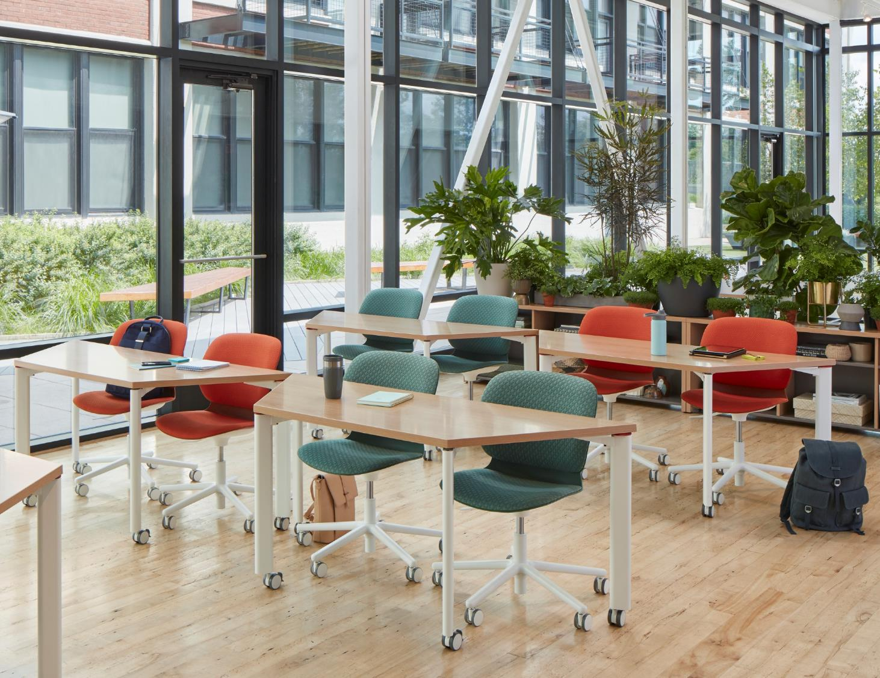
Maari
Maari vous permet d’équiper de nombreux espaces avec une des plus larges familles de sièges sur le marché. Conçue par Patricia Urquiola, Maari est faite d’une coque moulée d’une seule pièce, délicatement texturée, identique sur toutes les chaises. Choisissez n’importe quelle base avec la même coque pour créer un large éventail d’applications.
Retour au panorama

Slide 53
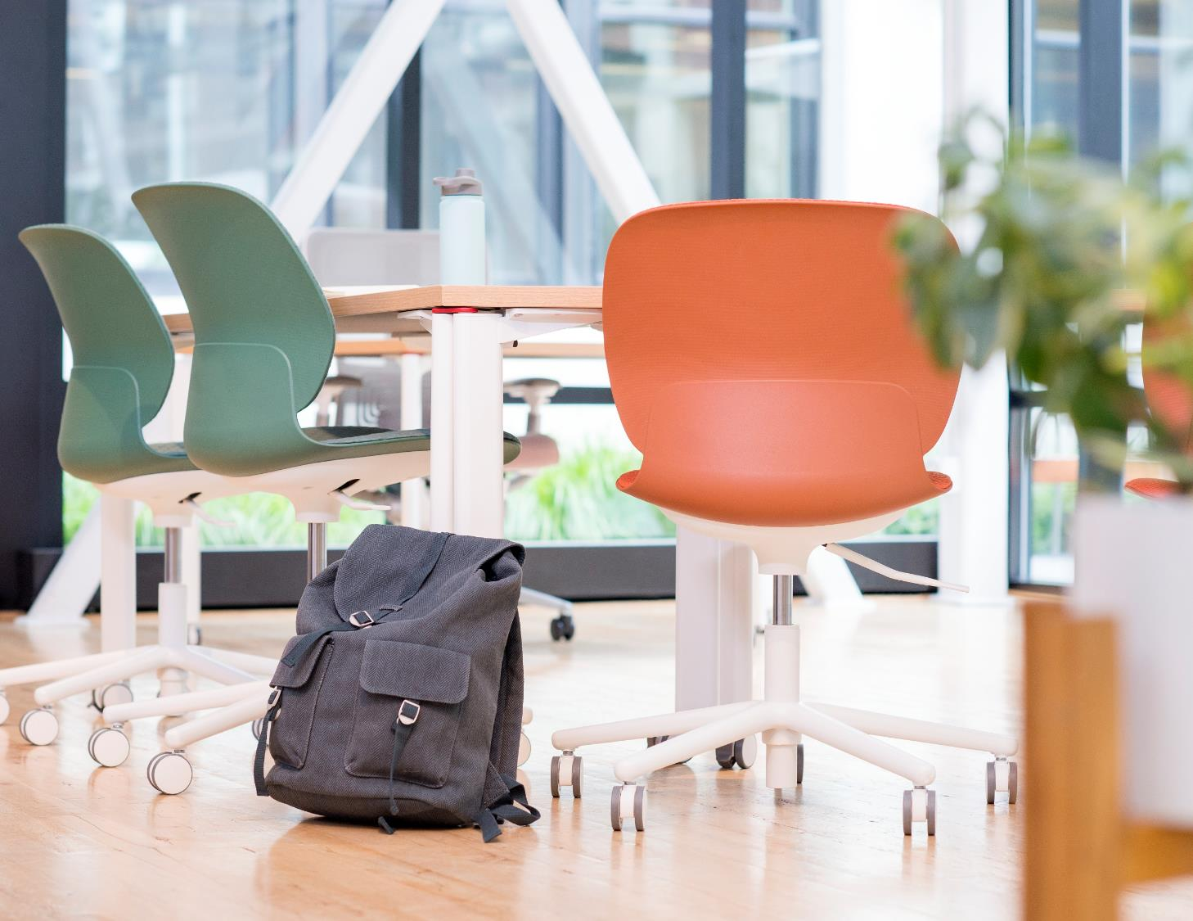
Maari
Maari vous permet d’équiper de nombreux espaces avec une des plus larges familles de sièges sur le marché. Conçue par Patricia Urquiola, Maari est faite d’une coque moulée d’une seule pièce, délicatement texturée, identique sur toutes les chaises. Choisissez n’importe quelle base avec la même coque pour créer un large éventail d’applications.
Retour au panorama
sommaire

Slide 54
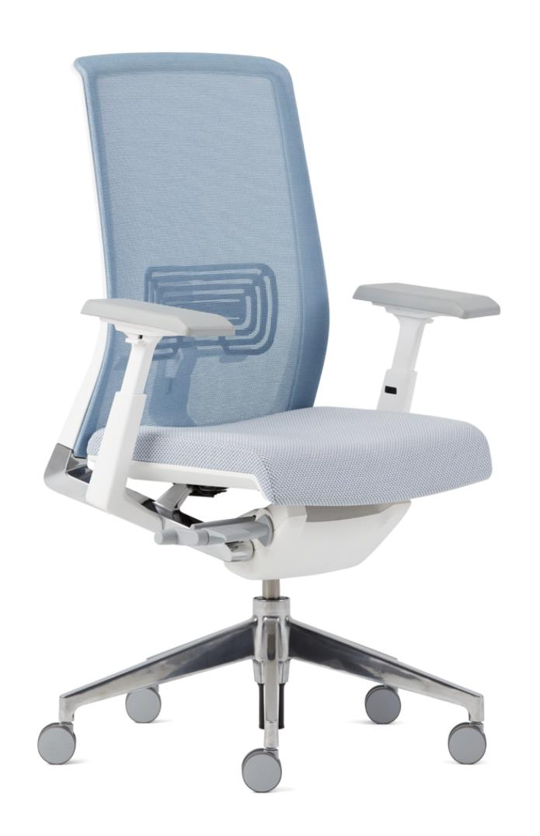
Very
Les points forts du Very sont son esthétique universelle, la diversité de ses applications, ses 99% de recyclabilité et son incroyable palette de coloris.
Retour au panorama

Slide 55
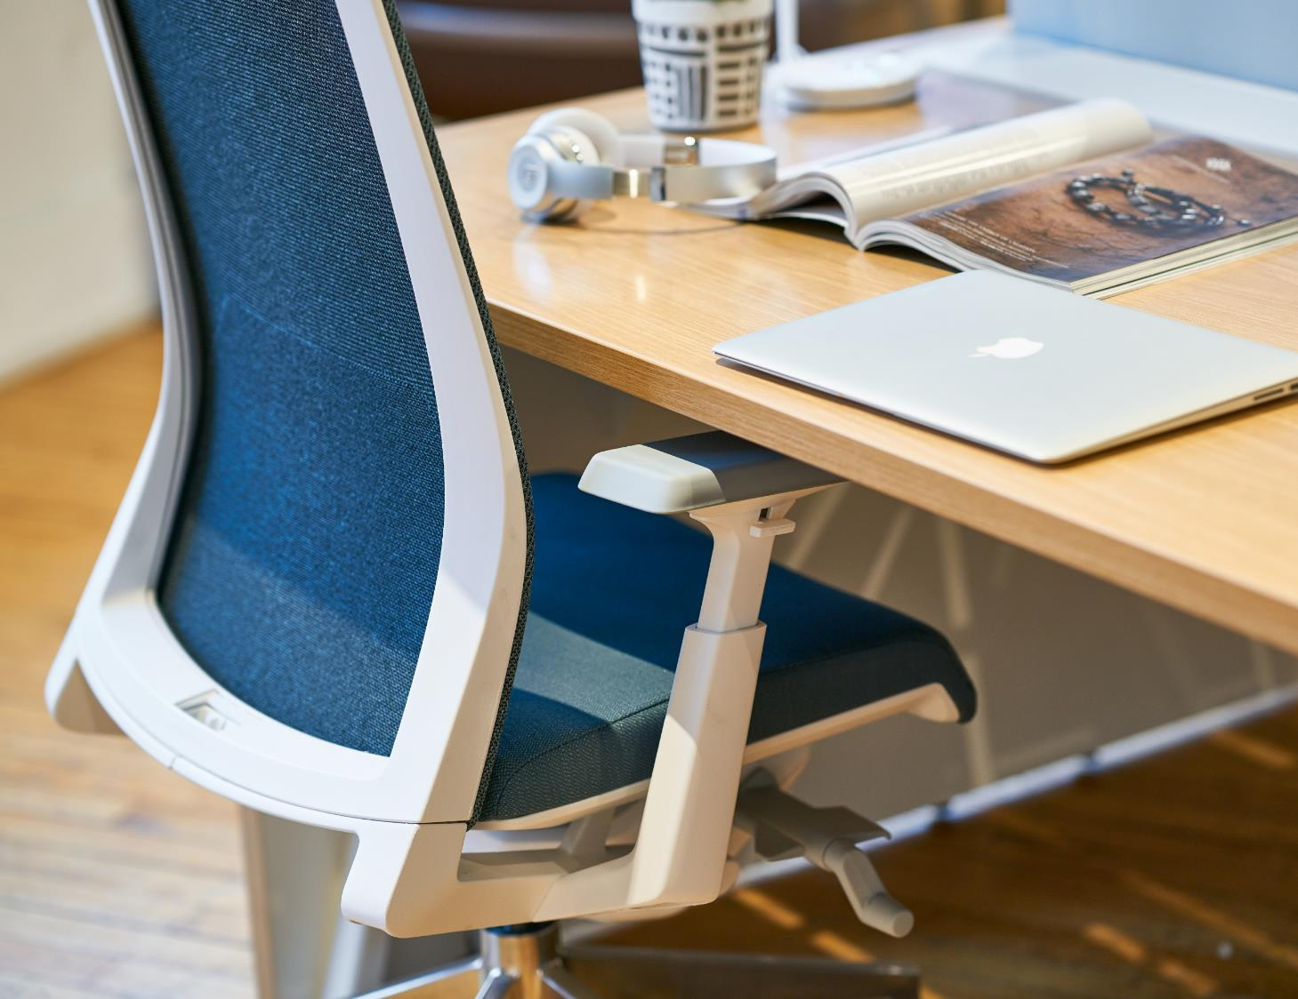
Very
Les points forts du Very sont son esthétique universelle, la diversité de ses applications, ses 99% de recyclabilité et son incroyable palette de coloris.
Retour au panorama

Slide 56
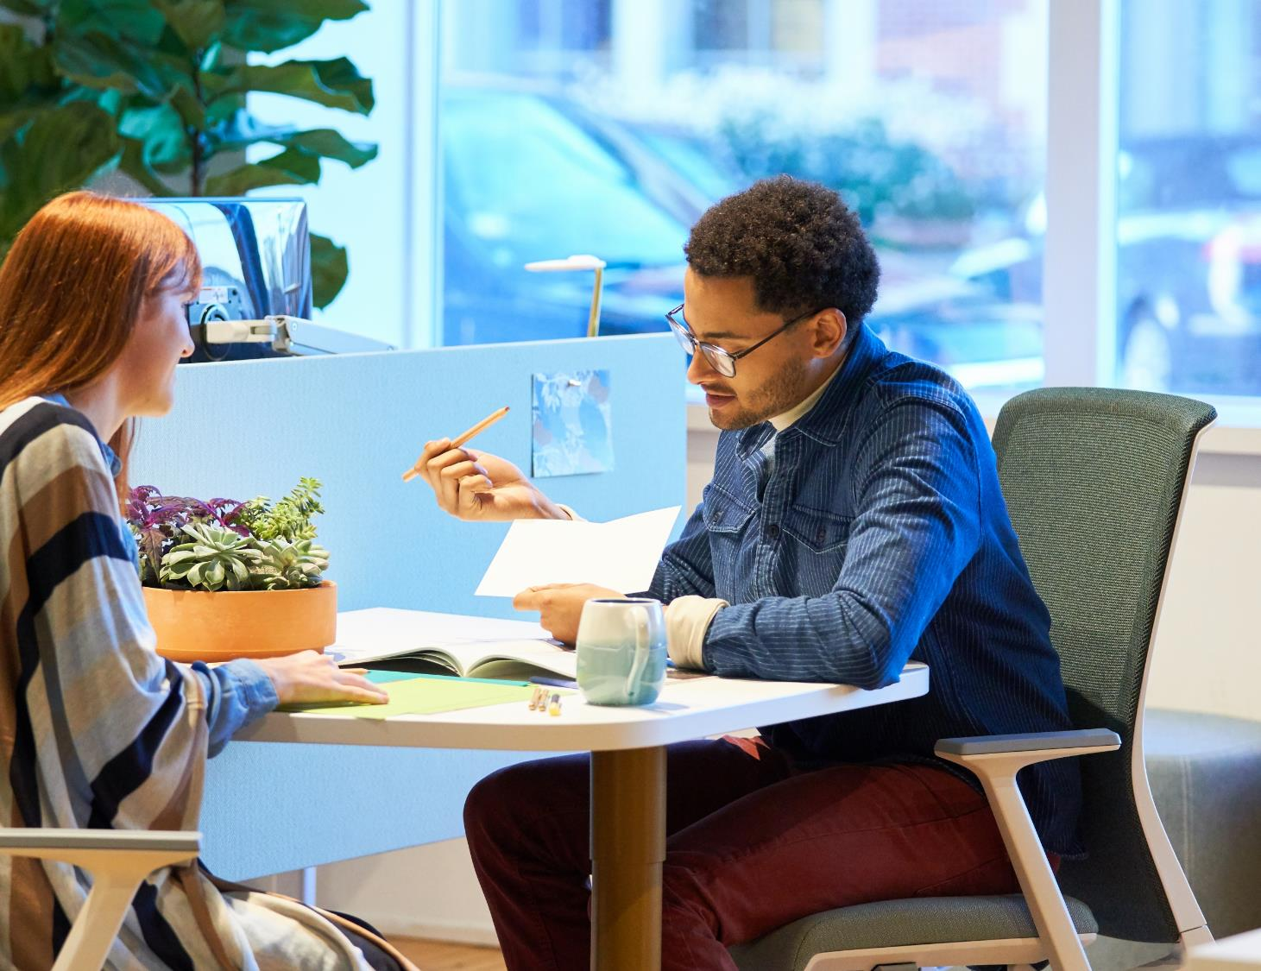
Very
Les points forts du Very sont son esthétique universelle, la diversité de ses applications, ses 99% de recyclabilité et son incroyable palette de coloris.
Retour au panorama

Slide 57
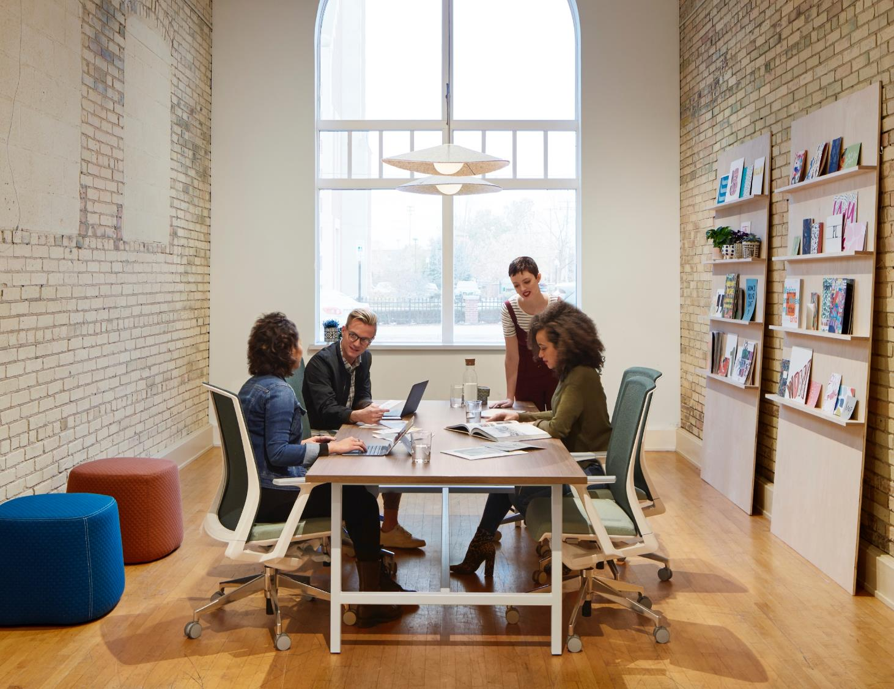
Very
Designer Michael Welsh, Nicolai Czumaj-Bront & le Studio de Design Haworth.
Very contient jusqu’à 39% de matériaux recyclés et jusqu’à 100% de matériaux recyclables.
système synchrone 3 points, avec ou sans soutien lombaire asymétrique. Accoudoirs fixes ou 4D. Dossier résille ou tapissé.
Retour au panorama

Slide 58
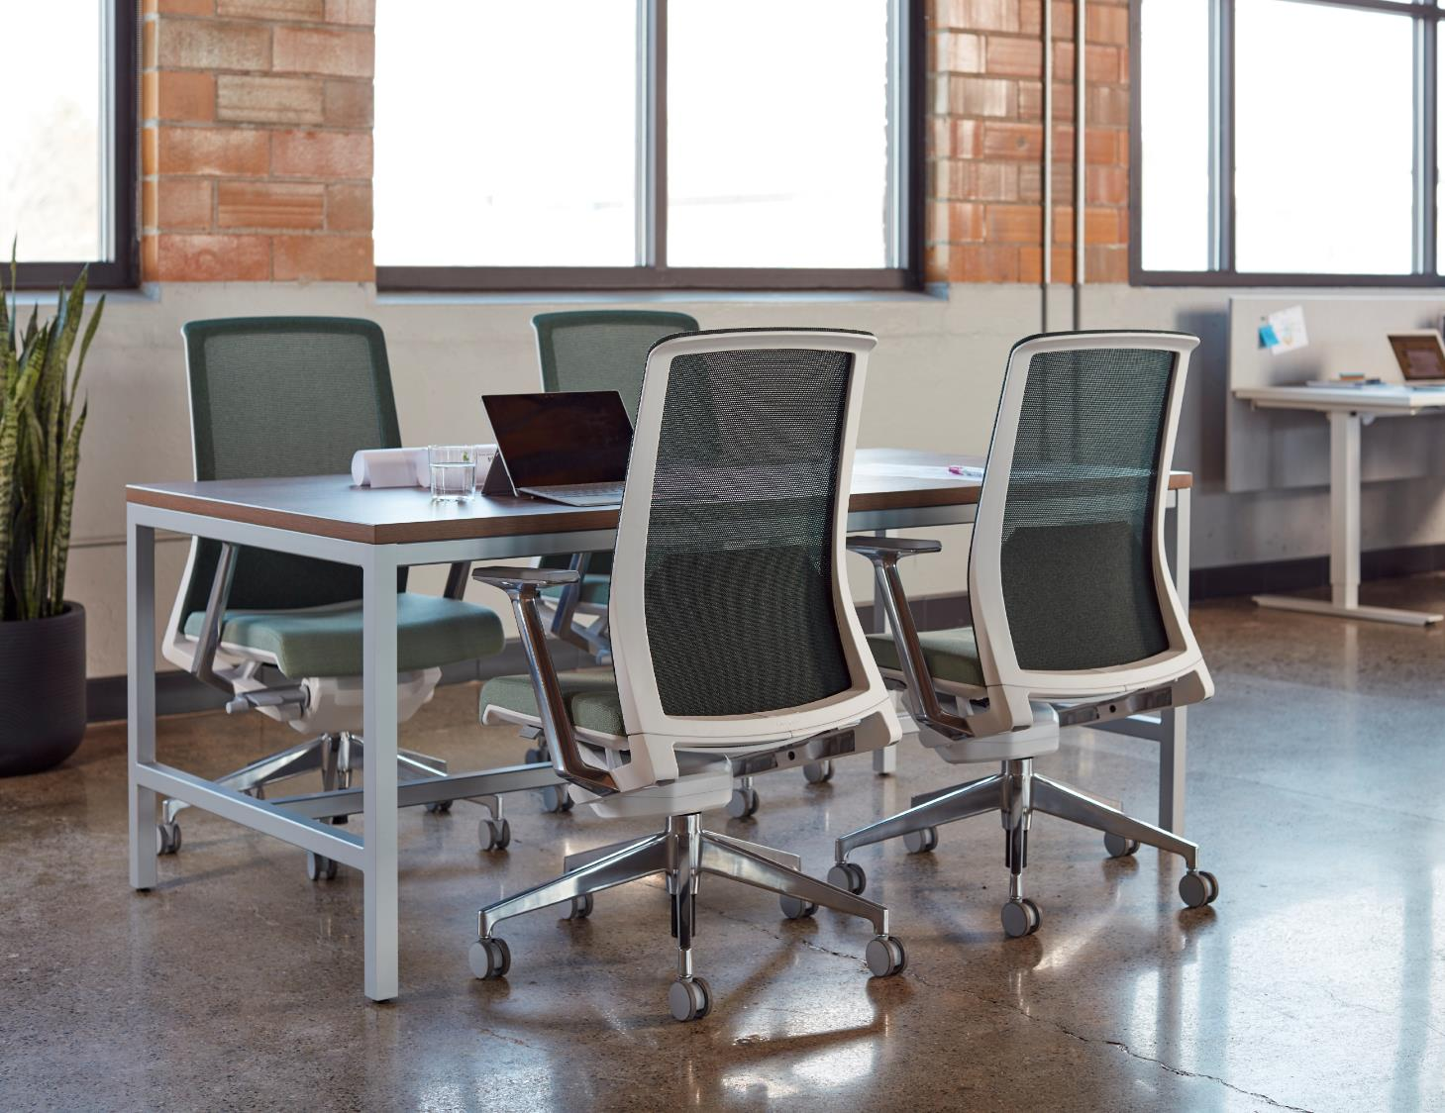
Very
Designer Michael Welsh, Nicolai Czumaj-Bront & le Studio de Design Haworth.
Very contient jusqu’à 39% de matériaux recyclés et jusqu’à 100% de matériaux recyclables.
système synchrone 3 points, avec ou sans soutien lombaire asymétrique. Accoudoirs fixes ou 4D. Dossier résille ou tapissé.
Retour au panorama

Slide 59
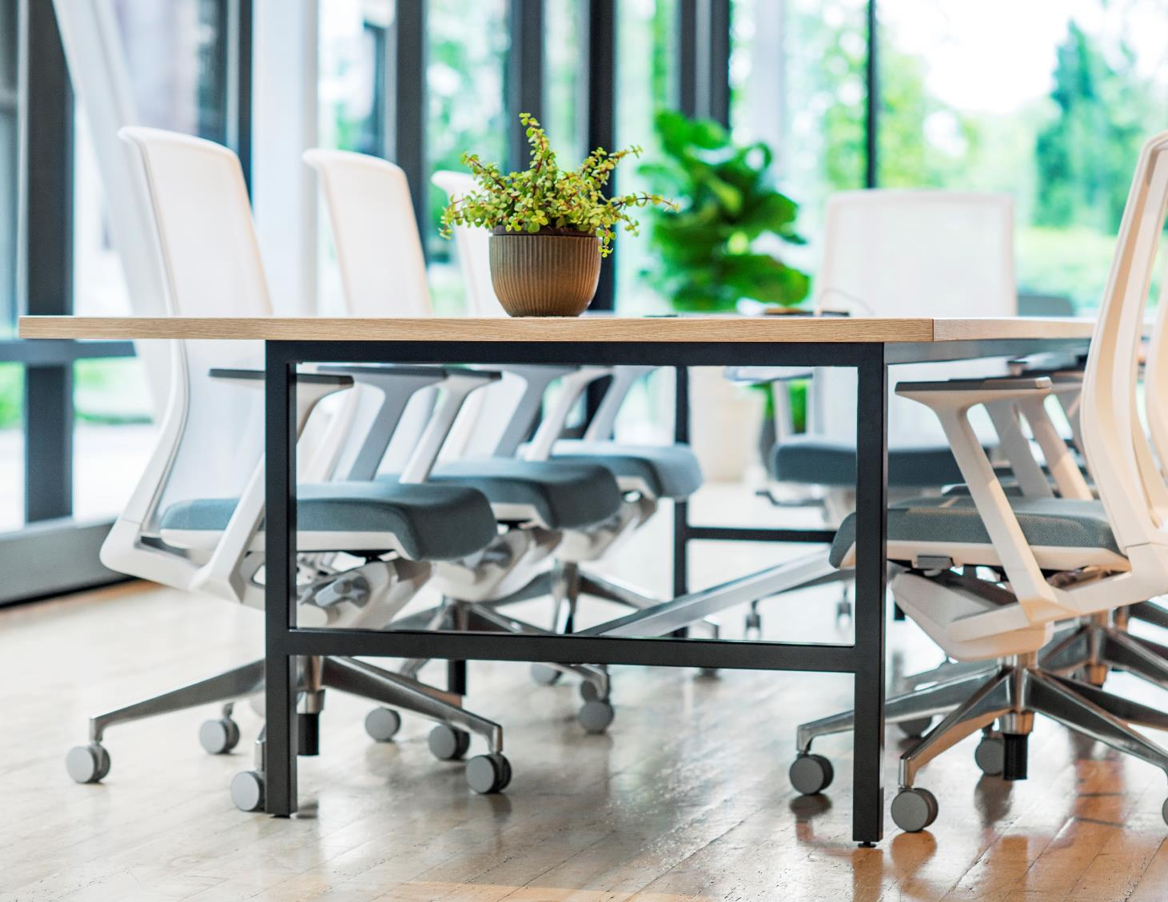
Very
Designer Michael Welsh, Nicolai Czumaj-Bront & le Studio de Design Haworth.
Very contient jusqu’à 39% de matériaux recyclés et jusqu’à 100% de matériaux recyclables.
système synchrone 3 points, avec ou sans soutien lombaire asymétrique. Accoudoirs fixes ou 4D. Dossier résille ou tapissé.
Retour au panorama
sommaire

Slide 60
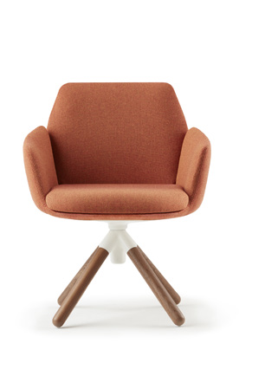
Poppy
Designer Patricia Urquiola et le Studio de Design Haworth
Confortable et chaleureux
Souple et accueillant
Expressif et séduisant
Retour au panorama

Slide 61
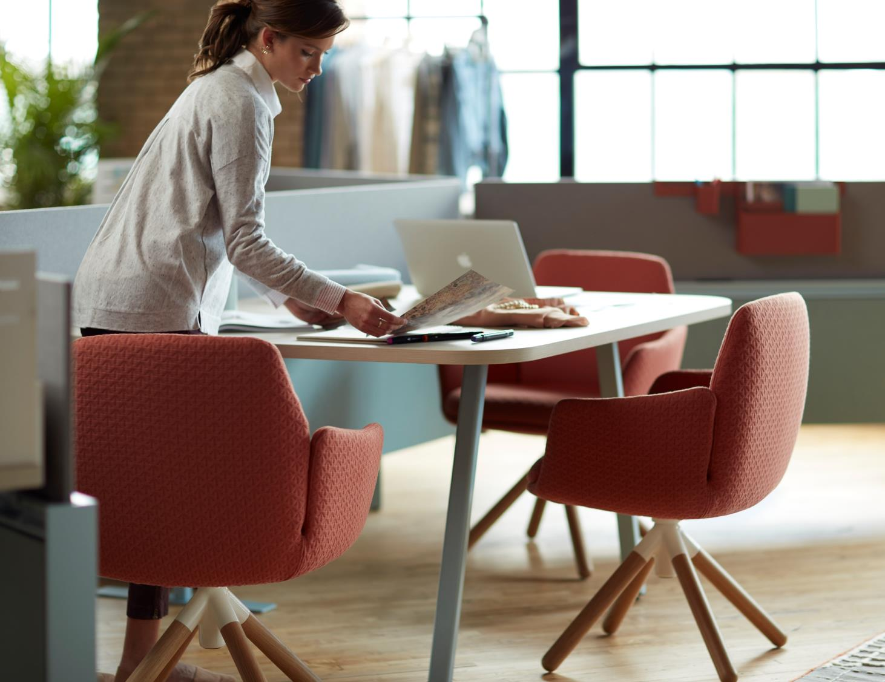
Poppy
Haworth a collaboré avec Patricia Urquiola pour développer ce fauteuil contemporain. Poppy apporte la chaleur de l’ameublement domestique dans l’espace de travail.
Poppy est un siège d’accueil capitonné et douillet, que l’on peut utiliser dans une salle de conférence, dans un espace d’accueil ou même comme chaise de bureau.
Retour au panorama

Slide 62
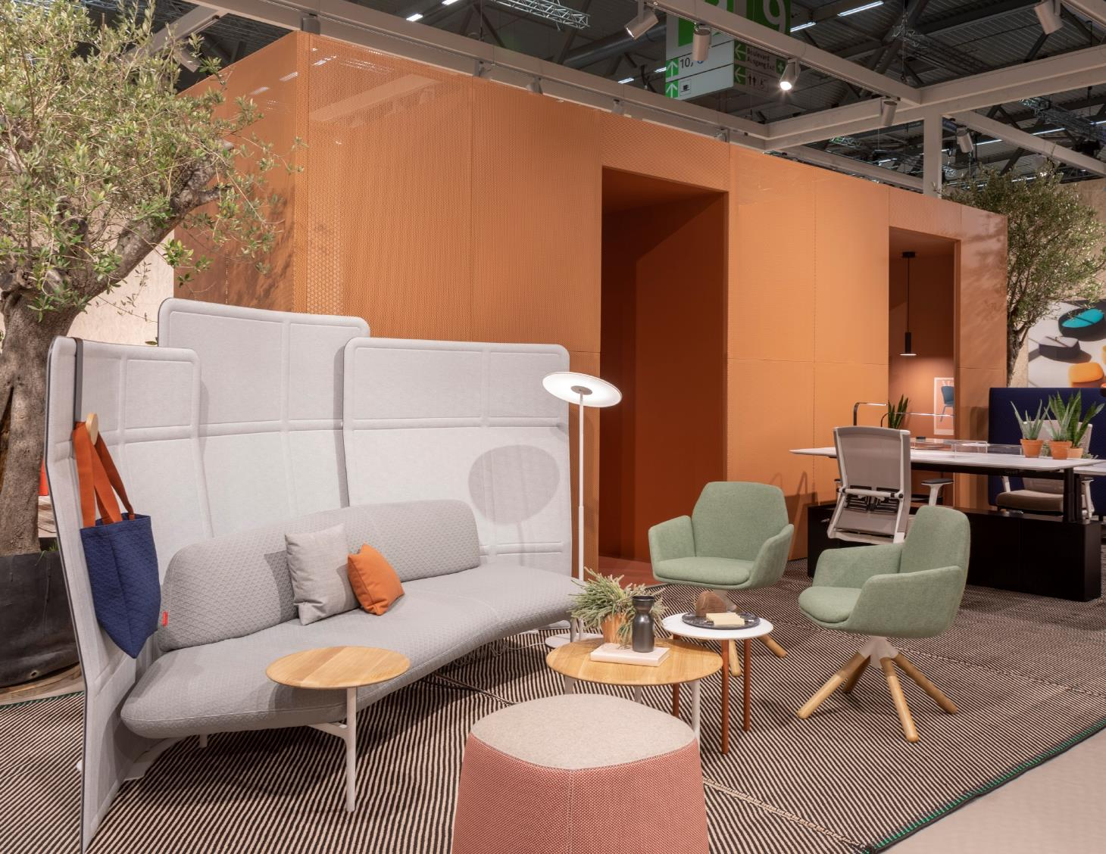
Poppy
Haworth a collaboré avec Patricia Urquiola pour développer ce fauteuil contemporain. Poppy apporte la chaleur de l’ameublement domestique dans l’espace de travail.
Poppy est un siège d’accueil capitonné et douillet, que l’on peut utiliser dans une salle de conférence, dans un espace d’accueil ou même comme chaise de bureau.
Retour au panorama

Slide 63
Poppy
Haworth a collaboré avec Patricia Urquiola pour développer ce fauteuil contemporain. Poppy apporte la chaleur de l’ameublement domestique dans l’espace de travail.
Poppy est un siège d’accueil capitonné et douillet, que l’on peut utiliser dans une salle de conférence, dans un espace d’accueil ou même comme chaise de bureau.
Retour au panorama

Slide 64
Poppy
Haworth a collaboré avec Patricia Urquiola pour développer ce fauteuil contemporain. Poppy apporte la chaleur de l’ameublement domestique dans l’espace de travail.
Poppy est un siège d’accueil capitonné et douillet, que l’on peut utiliser dans une salle de conférence, dans un espace d’accueil ou même comme chaise de bureau.
Retour au panorama
sommaire

Slide 65
Lively
DESIGN : Steve Nemeth et Haworth Design Studio
CONTIENT : 25% de contenu recyclé et recyclable à 100%. Certifié GREENGUARD GOLD
Soutien lombaire réglable en hauteur, accoudoirs 3D, mécanisme de synchronisation automatique du poids, famille complète de sièges qui offre un grand choix de couleurs.
REDDOT DESIGN AWARD 2013
Retour au panorama

Slide 66
Lively
DESIGN : Steve Nemeth et Haworth Design Studio
CONTIENT : 25% de contenu recyclé et recyclable à 100%. Certifié GREENGUARD GOLD
Soutien lombaire réglable en hauteur, accoudoirs 3D, mécanisme de synchronisation automatique du poids, famille complète de sièges qui offre un grand choix de couleurs.
REDDOT DESIGN AWARD 2013
Retour au panorama

Slide 67
Lively
DESIGN : Steve Nemeth et Haworth Design Studio
CONTIENT : 25% de contenu recyclé et recyclable à 100%. Certifié GREENGUARD GOLD
Soutien lombaire réglable en hauteur, accoudoirs 3D, mécanisme de synchronisation automatique du poids, famille complète de sièges qui offre un grand choix de couleurs.
REDDOT DESIGN AWARD 2013
Retour au panorama
sommaire

Slide 68
Chick Pouf
Les poufs Openest Chick permettent d’optimiser l’espace ouvert - petit ou grand - en créant des ambiances confortables et flexibles qui incitent tout le monde à exceller dans son travail. Faciles à installer et toujours prêts, les poufs Chick sont à l’aise dans n’importe quel environnement, qu’il s’agisse de lieux de concentration et de ressourcement individuel ou de lieux de collaboration et socialisation.
Retour au panorama

Slide 69
Chick Pouf
Les poufs Openest Chick permettent d’optimiser l’espace ouvert - petit ou grand - en créant des ambiances confortables et flexibles qui incitent tout le monde à exceller dans son travail. Faciles à installer et toujours prêts, les poufs Chick sont à l’aise dans n’importe quel environnement, qu’il s’agisse de lieux de concentration et de ressourcement individuel ou de lieux de collaboration et socialisation.
Retour au panorama

Slide 70
Chick Pouf
DESIGN : Patricia Urquiola
Retour au panorama

Slide 71
Chick Pouf
DESIGN : Patricia Urquiola
Retour au panorama

Slide 72
Chick Pouf
DESIGN : Patricia Urquiola
Retour au panorama
sommaire

Slide 73
Soji
DESIGN : Arne Dassen & Haworth Design Studio
Retour au panorama

Slide 74
Soji
Conçu avec soin et éclairé par l’ergonomie, Soji est un siège de travail extrêmement ajustable qui harmonise votre corps et votre esprit à la seconde où vous vous asseyez pour vous apporter un meilleur équilibre entre performance et bien-être, peu importe votre lieu de travail.
Retour au panorama

Slide 75
Soji
Conçu avec soin et éclairé par l’ergonomie, Soji est un siège de travail extrêmement ajustable qui harmonise votre corps et votre esprit à la seconde où vous vous asseyez pour vous apporter un meilleur équilibre entre performance et bien-être, peu importe votre lieu de travail.
Retour au panorama

Slide 76
Soji
Conçu avec soin et éclairé par l’ergonomie, Soji est un siège de travail extrêmement ajustable qui harmonise votre corps et votre esprit à la seconde où vous vous asseyez pour vous apporter un meilleur équilibre entre performance et bien-être, peu importe votre lieu de travail.
Retour au panorama

Slide 77
Soji
Conçu avec soin et éclairé par l’ergonomie, Soji est un siège de travail extrêmement ajustable qui harmonise votre corps et votre esprit à la seconde où vous vous asseyez pour vous apporter un meilleur équilibre entre performance et bien-être, peu importe votre lieu de travail.
Retour au panorama
sommaire

Slide 78
Tissus

Slide 79
Tissus
Collection Small Arrow
by Haworth®
4L0CR
Crossbow
4L0TA
Target
4L0FL
Fletcher
4L0QU
Quiver
4L0ST
Shaft
4L0AR
Archer
4L0BA
Barb
4L0NK
Nock

Slide 80
Tissus
Collection Big Arrow
by Haworth®
4D0BL
Blue
4D0CN
Cool Neutral
4D0DB
Dark Blue
4D0GD
Gold
4D0GR
Green
4D0MG
Medium Grey
4D0RE
Red

Slide 81
Tissus
Collection Diagonale
by Haworth®
4N0BA
Bias
4N0DA
Diamond
4N0SH
Slash
4N0ST
Slant
4N0CH
Chevron
4N0FE
Featherstitch
4N0MA
Matrix
4N0HT
Half Timber

Slide 82
Tissus
Collection Steelcut Trio
by Kvadrat®
58/0205
58/0124
58/0153
58/0533
58/0713
58/0645
Nouveau !
58/0946
Nouveau !
58/0383
Nouveau !
58/0453
Nouveau !
58/0515 Nouveau !
58/0253
Nouveau !
58/0113
Nouveau !

Slide 83
Tissus
Collection 59
X2 BY CAMIRA®
59/0016
59/0012
59/0015
59/0005
59/0002
59/0006
59/0008
59/0020
59/0019

Slide 84
Tissus
Collection Atlas
by Kvadrat®
LW-A131
LW-B151
LW-D361
LW-E461
LW-T931
LW-G501
LW-H531
LW-J561
LW-K571
LW-V951
LW-F471
LW-N651
LW-L621
LW-M631
LW-C181
LW-P671
LW-Q771
LW-R861
LW-S881

Slide 85
Tissus
Collection Maille Soji
BY CAMIRA®
XT001​
Carbon
XT002​
Cayenne
XT003​
Clay
XT004​
Juniper
XT005​
Mist
XT006​
Navy

Slide 86
Panorama Finitions
*piètement/siège
**tablette
sommaire

Slide 87
Développement Durable
Rendre le monde plus agréable est l’une des valeurs fondamentales de Haworth. Ce principe oriente chaque jour nos collaborateurs dans leurs efforts pour améliorer les structures dans lesquelles nous vivons et travaillons. Grâce à la recherche, au développement et à la réalisation de solutions créatives et durables, nous contribuons à protéger et à restaurer l’environnement, à soutenir et à renforcer les communautés, tout en créant de la valeur économique et en insufflant du bien-être - dans le présent et pour l’avenir.

Slide 88
Nos principes de développement durable peuvent être observés dans notre portefeuille de sièges. Par exemple :
Nous fournissons des fiches de données environnementales sur les produits (PEDS) pour informer sur la durabilité de ces produits, qui sont étayées par des certifications indépendantes telles que FEMB Level et NF Environnement.
La performance de la qualité de l’air intérieur est certifiée selon GREENGUARD ™ GOLD ou Indoor Advantage™ Gold
Presque toutes nos collections de tissus de sièges sont certifiées OEKO-TEX ou EU Ecolabel.
Sur la plupart des pièces métalliques, Haworth utilise de la peinture en poudre, un procédé de finition sans COV qui génère de faibles quantités de déchets. Grâce à notre passage aux vernis à l’eau et aux peintures en poudre, nous avons réduit de plus de 90 % les émissions de COV provenant de nos procédés depuis 2007.
Notre responsabilité s’étend également au-delà des produits que nous fabriquons. Haworth Monde a reçu la distinction "EcoVadis Gold for Corporate Social Responsibility Excellence", se classant parmi les 5% des meilleurs fabricants évalués par EcoVadis.
Développement
Durable
sommaire

Slide 89
Merci !

